Slide 1
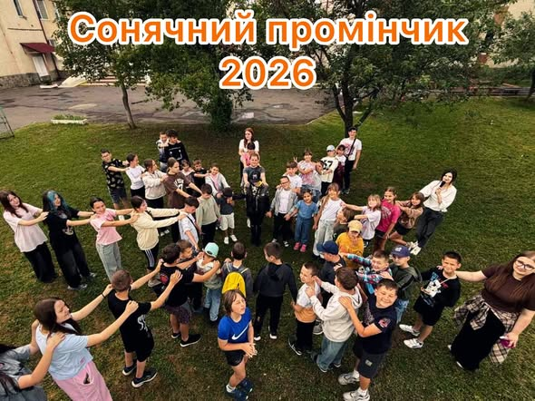
Звіт табору «Сонячний промінчик»
КОНЦІВСЬКИЙ ЛІЦЕЙ · ЛІТНЯ ЗМІНА 2025-2026 н.р.
Чотирнадцять незабутніх днів, щасливі усмішоки, нові друзі та яскраві спогади — саме таким запам'ятається цей літній табір нашим вихованцям. Кожен день наповнений творчістю, спортом, пізнанням та теплом великої табірної родини.

Slide 2
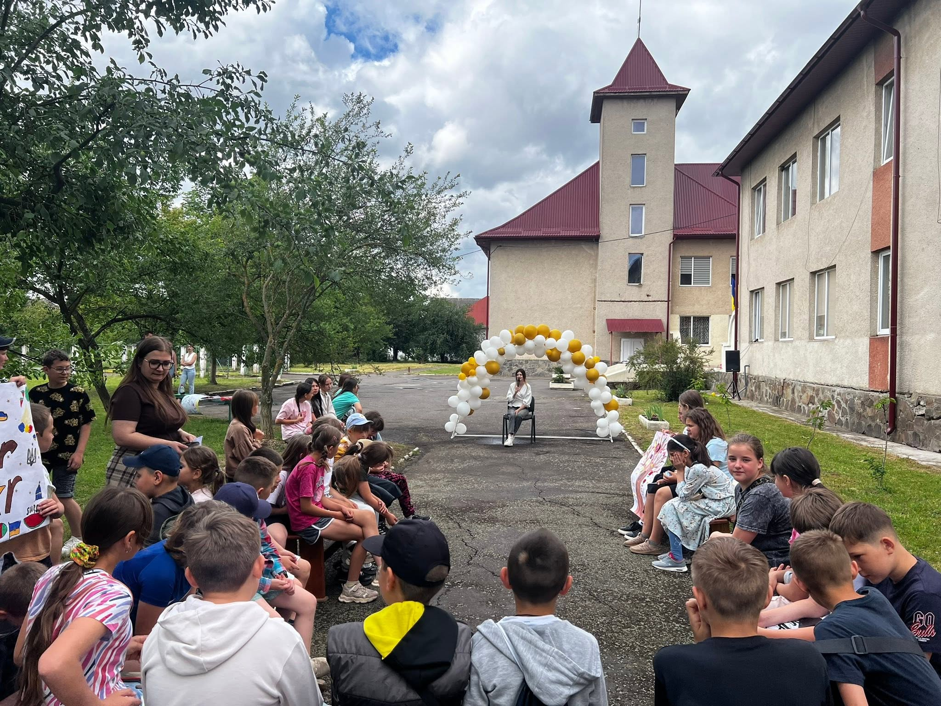
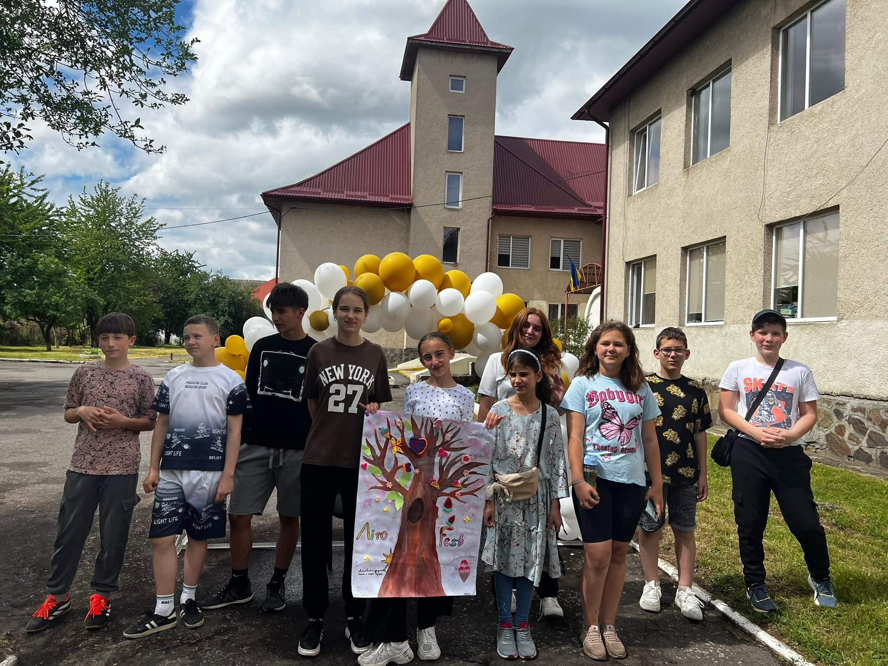
ДЕНЬ 1
Урочисте відкриття табірної зміни
День розпочався з хвилини мовчання на вшанування пам'яті загиблих Героїв та виконання Державного Гімну України. Після ранкової зарядки та сніданку вихованці зібралися на шкільному подвір'ї для знайомства з вихователями та організаторами. Кожен загін підготував назви, девізи, речівки та яскраві плакати.
🌞 Флешмоб «Сонце»
🎨 Творча підготовка
Діти утворили велике сонце з промінчиками — символ дружби, тепла та єдності, що пануватиме протягом усієї зміни
Кожен загін творчо представив себе: назви, девізи, речівки та цікаві виступи під час урочистого відкриття
🎉 Закінчення дня
Пінна вечірка, аквагрим та бульбашкова дискотека подарували море радості, сміху та незабутніх емоцій

Slide 3
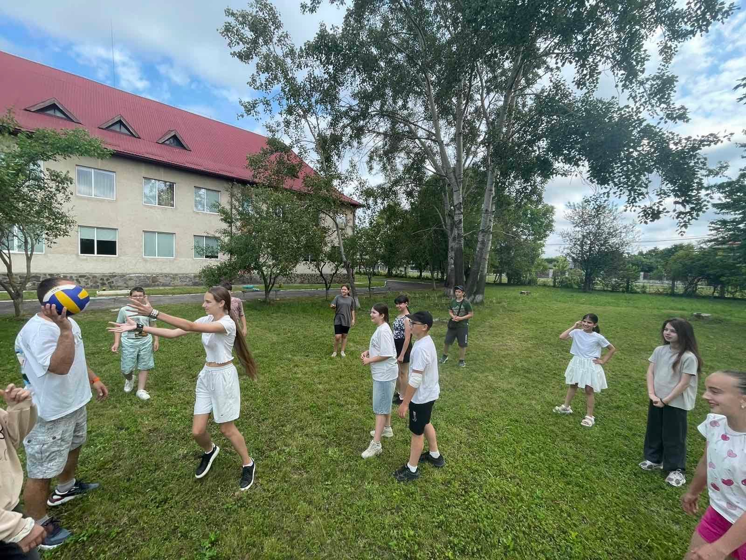
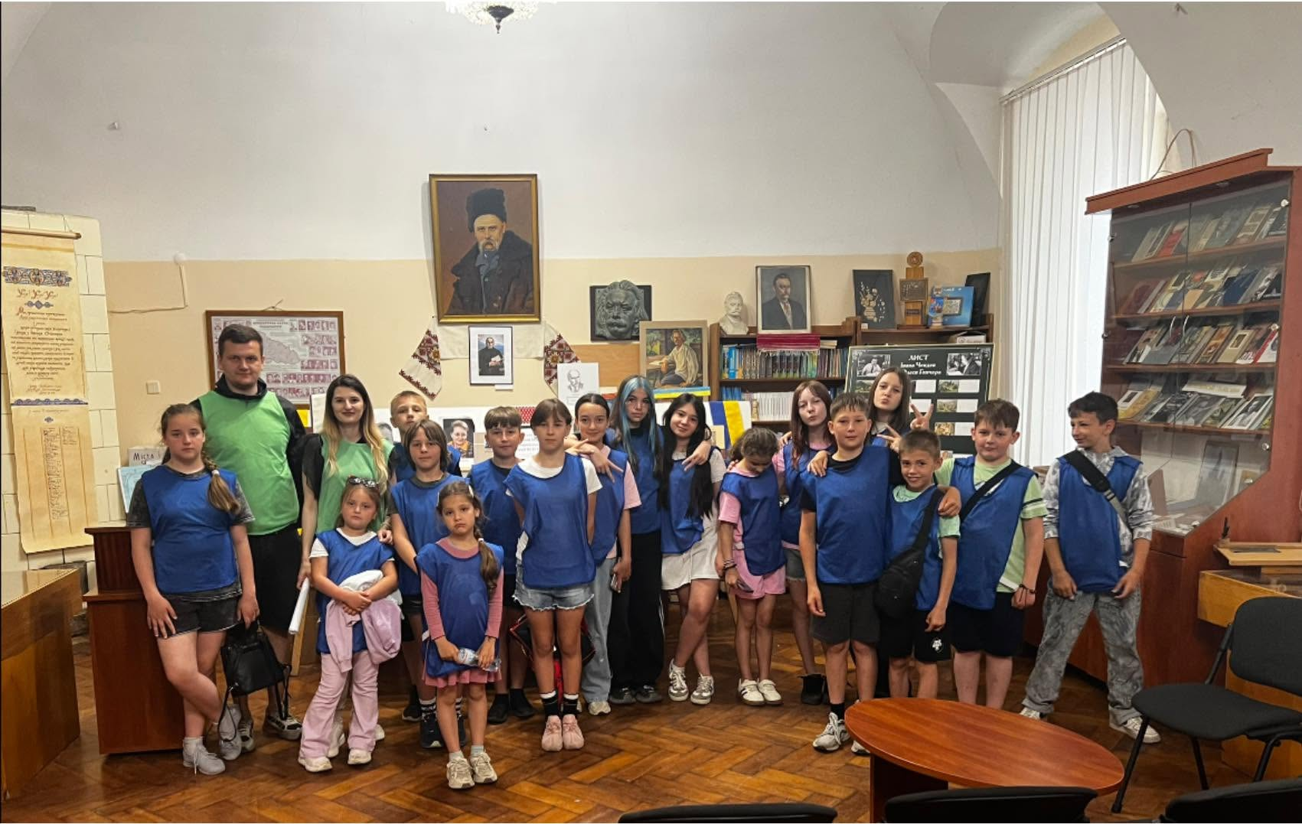
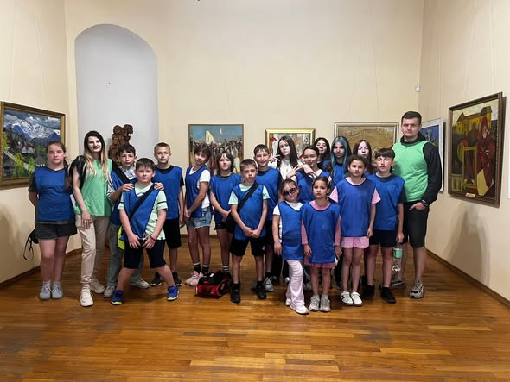
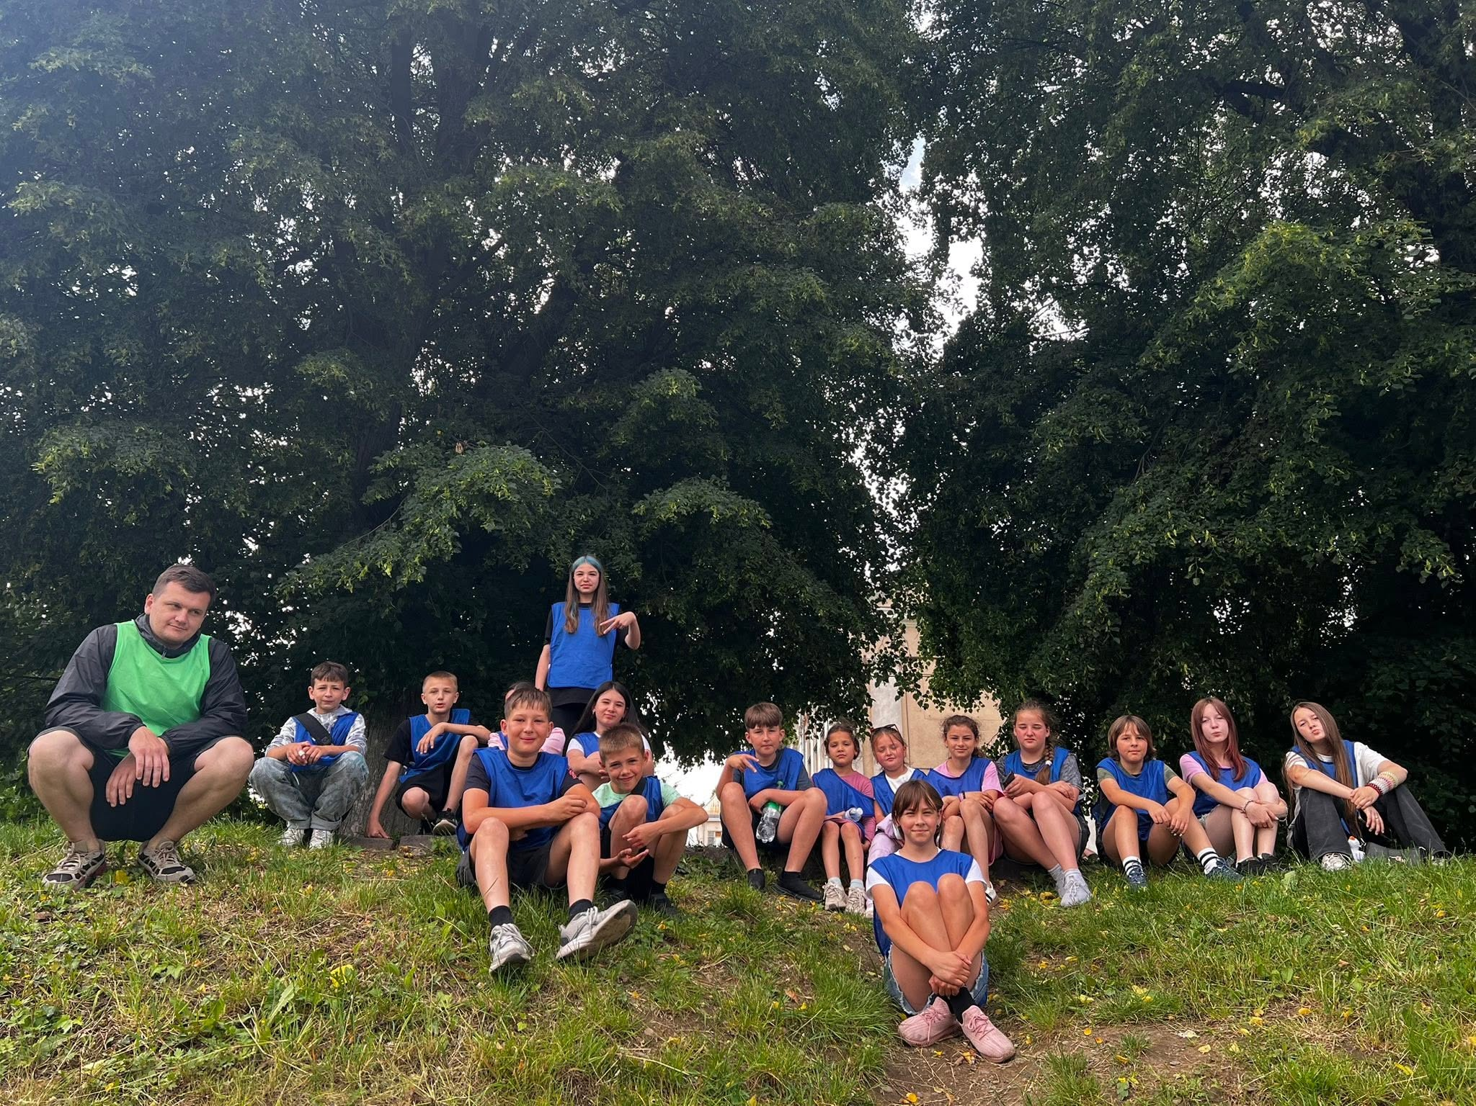
ДЕНЬ 2
Екскурсія до Ужгорода та художнього музею
Особливо насиченим цей день став для вихованців загону №2, які вирушили на екскурсію до міста Ужгород. Діти відвідали Закарпатський обласний художній музей імені Йосипа Бокшая, де познайомилися зі світом мистецтва. Під час цікавої та змістовної екскурсії вони оглянули унікальні художні полотна, дізналися багато нового про живопис та творчість відомих митців. Не менш захопливою стала й літературна експозиція музею, яка відкрила для юних відвідувачів нові сторінки культурної спадщини краю.
Після відвідин музею діти прогулялися мальовничими вулицями та набережною Ужгорода, милувалися красою міста, його архітектурою та атмосферою. Поїздка залишила по собі багато позитивних емоцій, нових знань і чудових фотографій.
Інші загони
Тим часом інші загони також провели день активно та змістовно. На дітей чекали веселі рухливі ігри на свіжому повітрі, захопливі настільні ігри, творчі мистецькі заняття та цікава робота мовної групи, де учасники вдосконалювали свої знання в ігровій та невимушеній атмосфері.

Slide 4
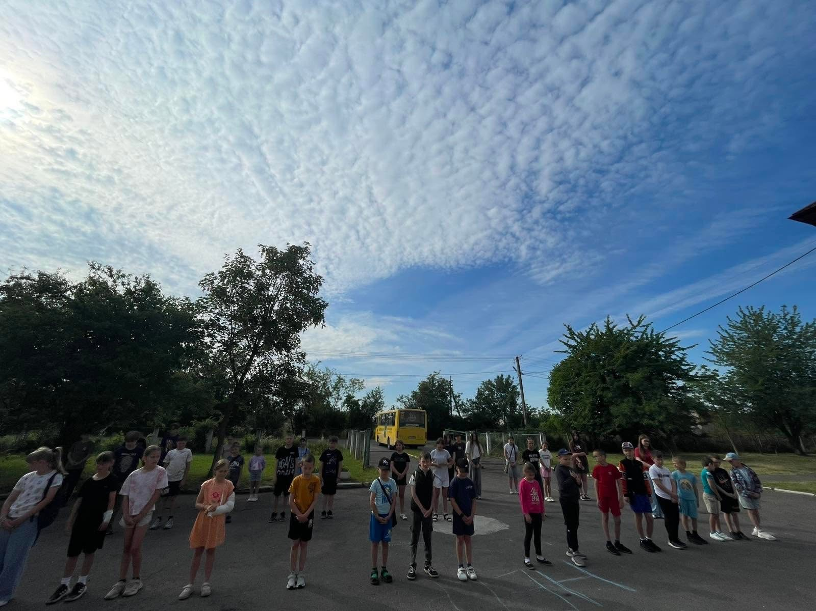
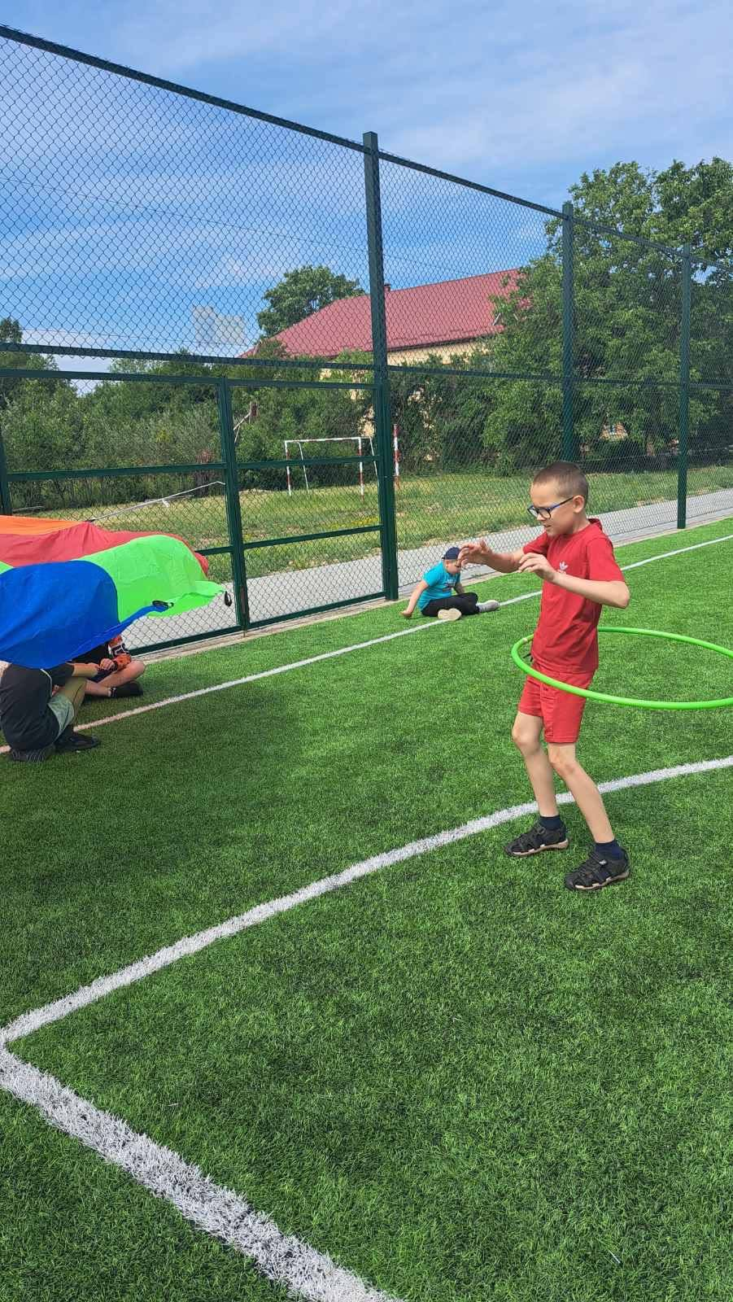

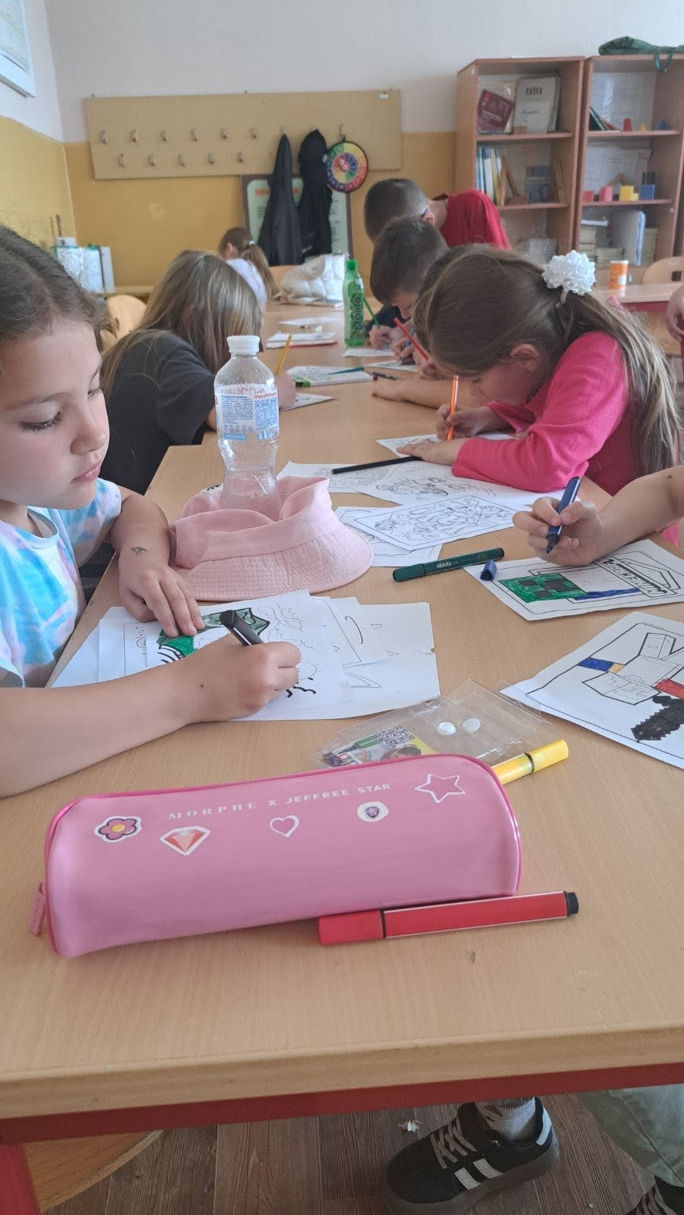

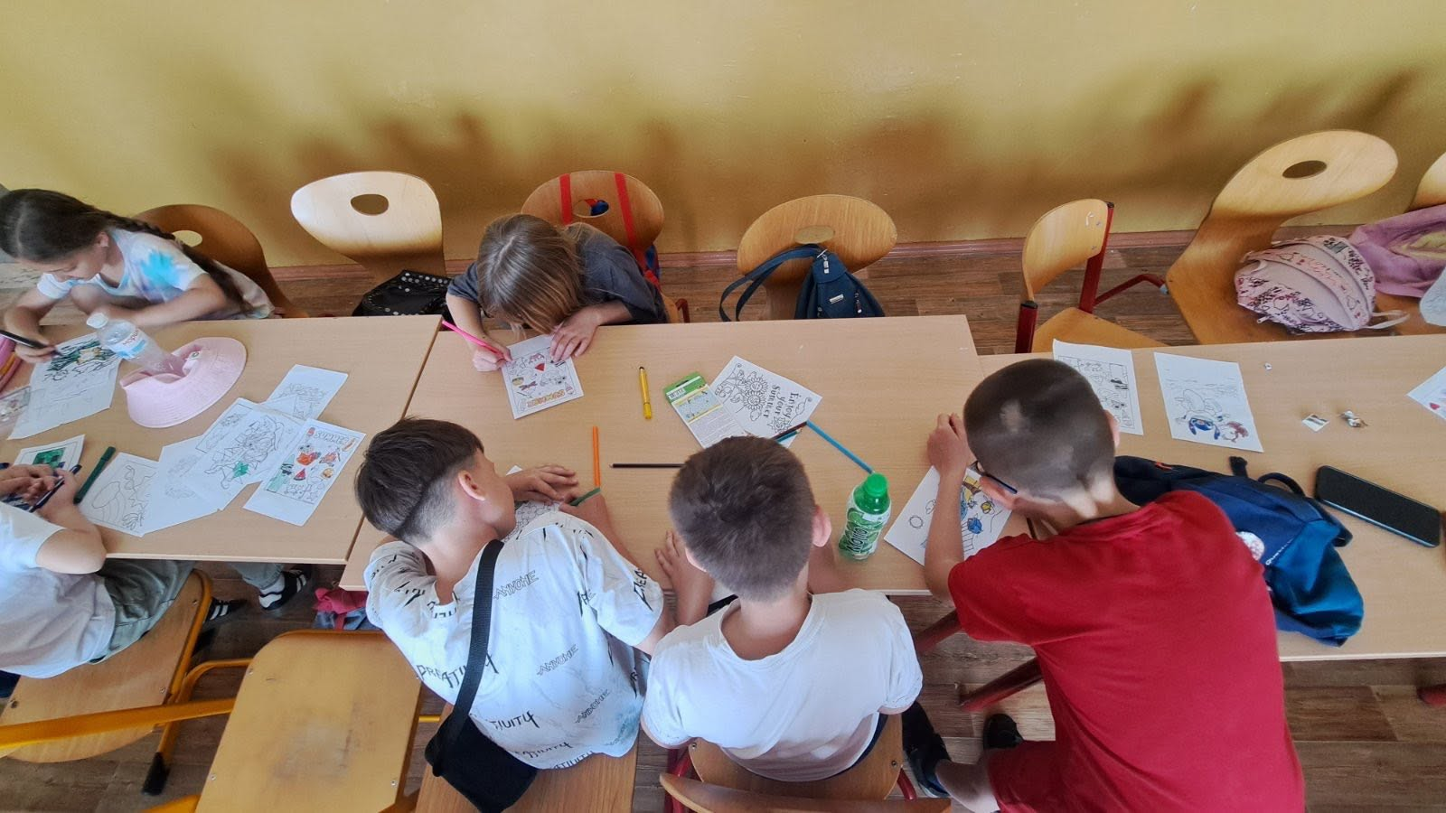

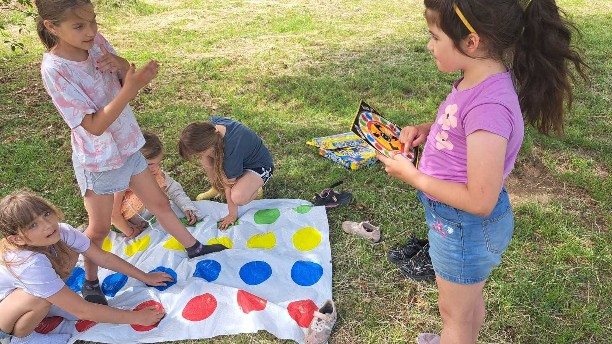
ДЕНЬ 3
Сонячний день на свіжому повітрі
Чудова погода подарувала можливість провести багато активностей просто неба. Діти із задоволенням взяли участь у веселому флешмобі, грали у футбол, рухливі та командні ігри, демонструючи спритність, дружність і чудовий настрій.
Спортивні ігри
Футбол, командні естафети та рухливі ігри на свіжому повітрі — спритність і командний дух у кожній грі
Мистецькі заняття
Творчі майстерні та художні завдання розвивали фантазію та естетичне мислення вихованців
Мовна група
Вдосконалення мовних знань у веселій та невимушеній ігровій атмосфері без нудних правил

Slide 5
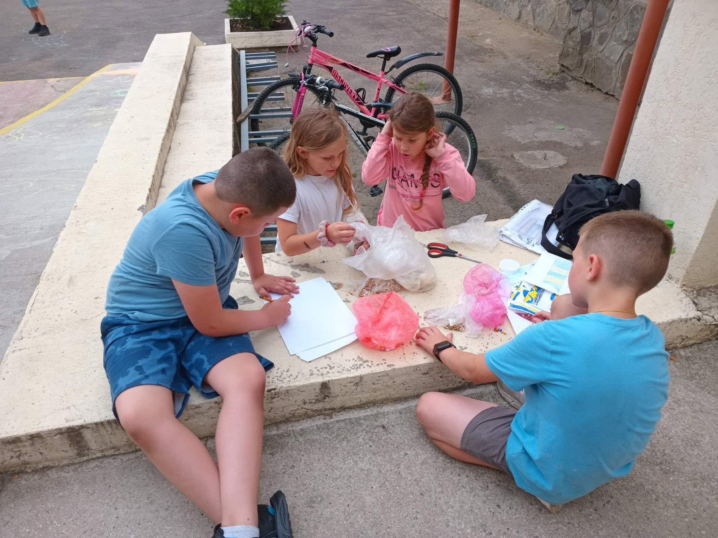
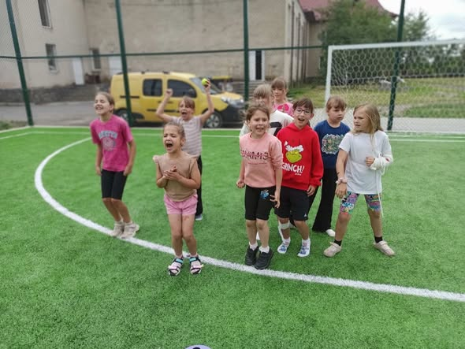
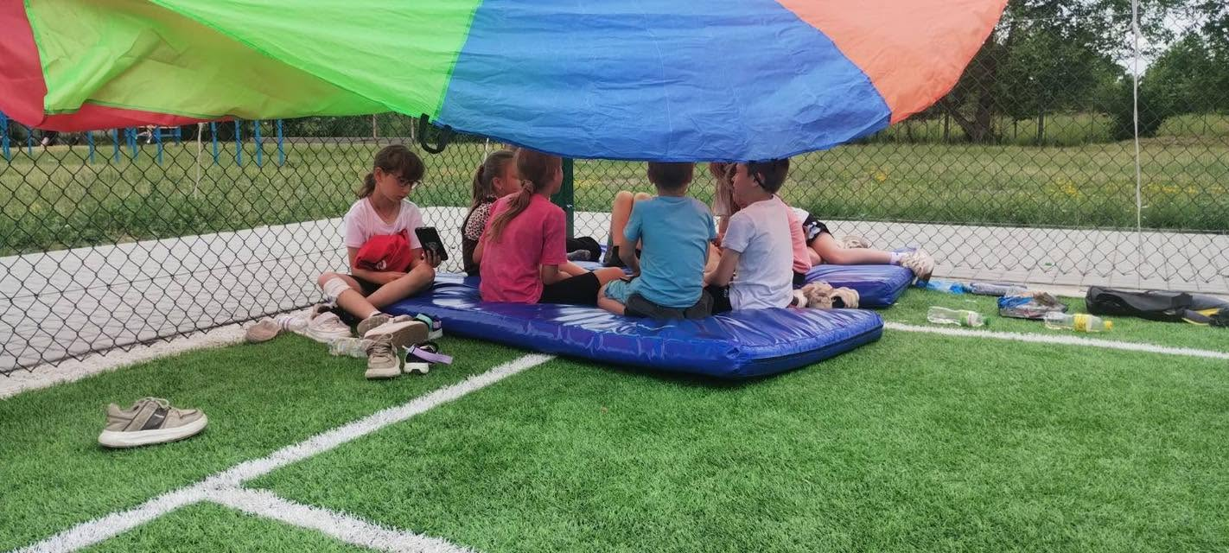
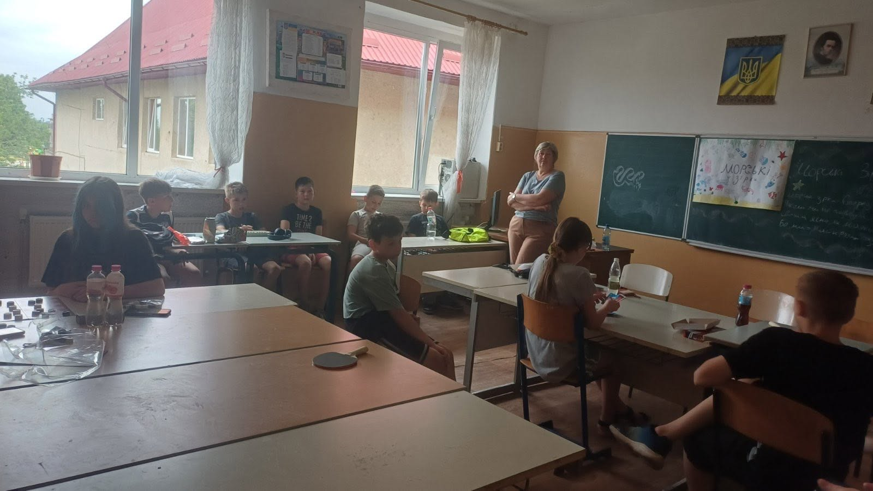
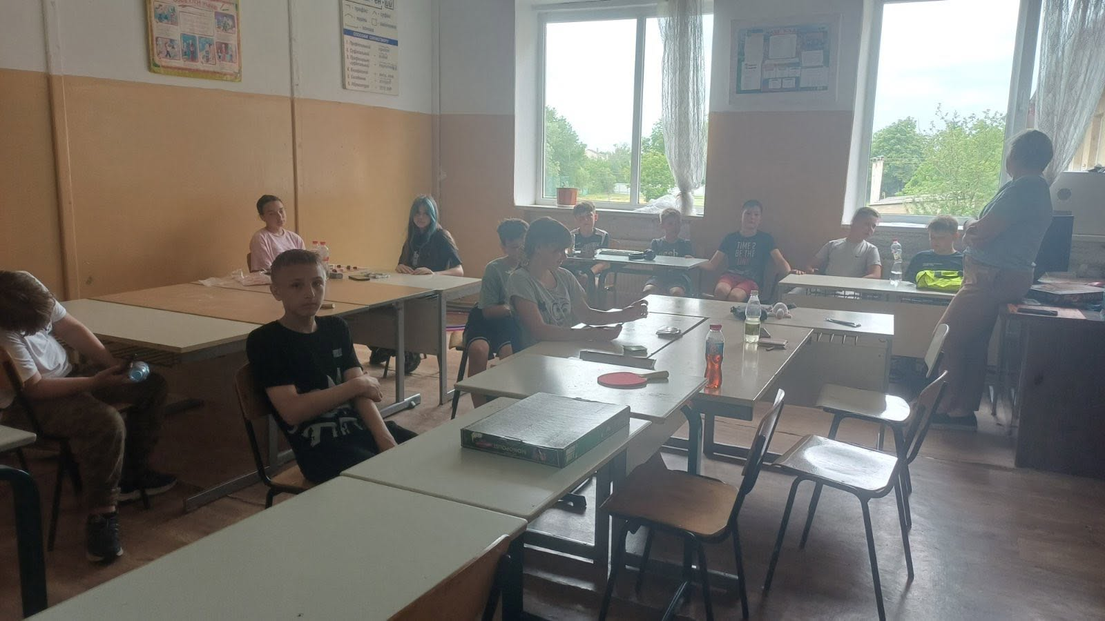
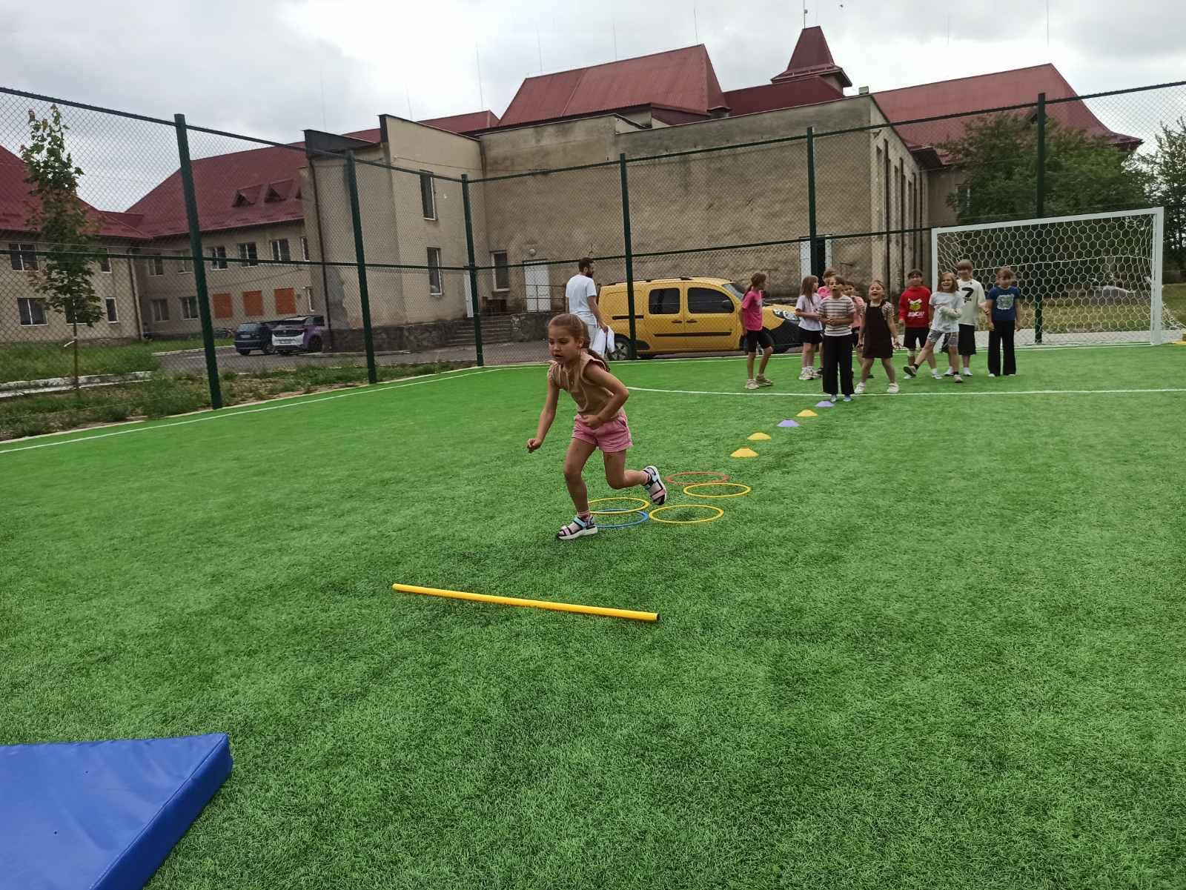
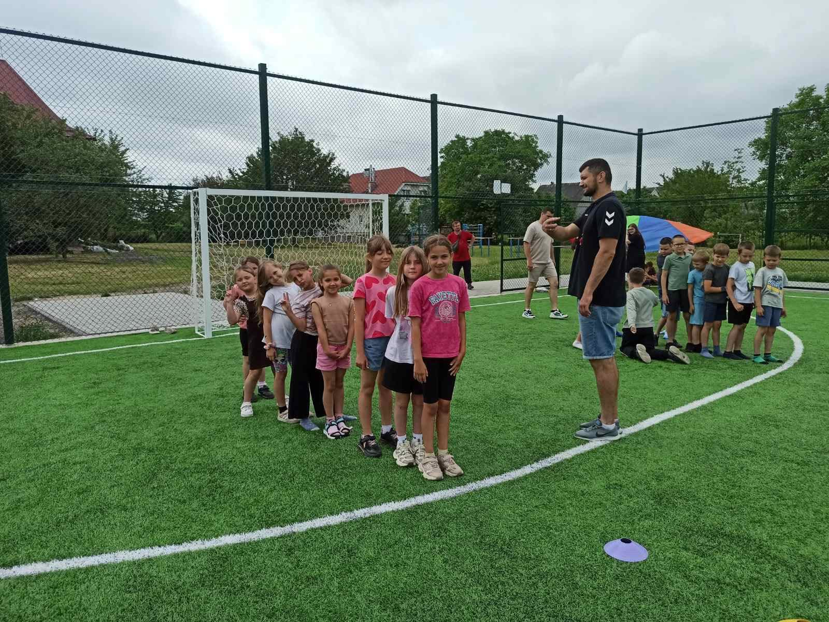
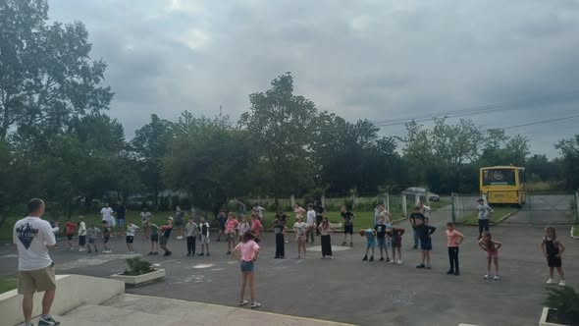
ДЕНЬ 4
Завершення першого тижня: мова, мистецтво та спорт
Четвертий день став яскравим завершенням нашого першого спільного тижня.
🇭🇺 Англійська мова
🎨 Мистецькі заняття
Захопливі мовні заняття з англійської мови, де вихованці знайомилися з новими словами, вивчали цікаві вирази та відкривали для себе особливості культури й традицій. Заняття проходили в ігровій формі, тому навчання було легким, веселим і захопливим.
Діти творили, фантазували, малювали та створювали власні роботи, вкладаючи у них частинку свого настрою та натхнення. Кожен зміг проявити свої творчі здібності та відчути радість від створення чогось особливого.
🏃 Спортивні естафети
Командні естафети подарували учасникам багато позитивних емоцій, азарту та щирого сміху. Діти з великим задоволенням змагалися, підтримували один одного та демонстрували справжню дружбу й командний дух.

Slide 6
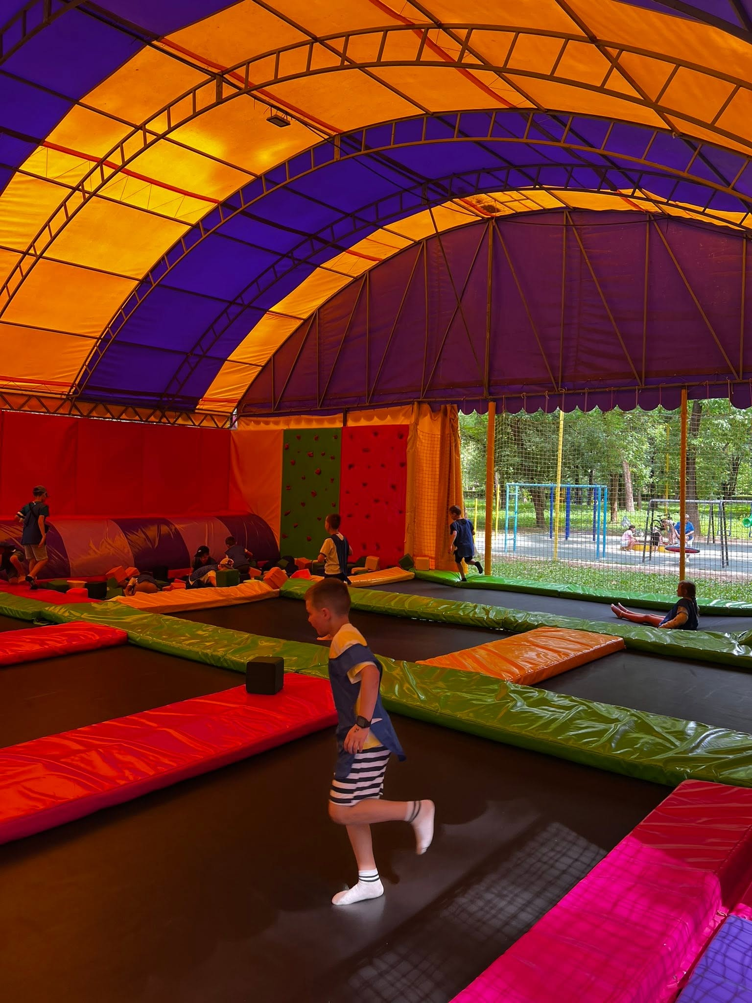
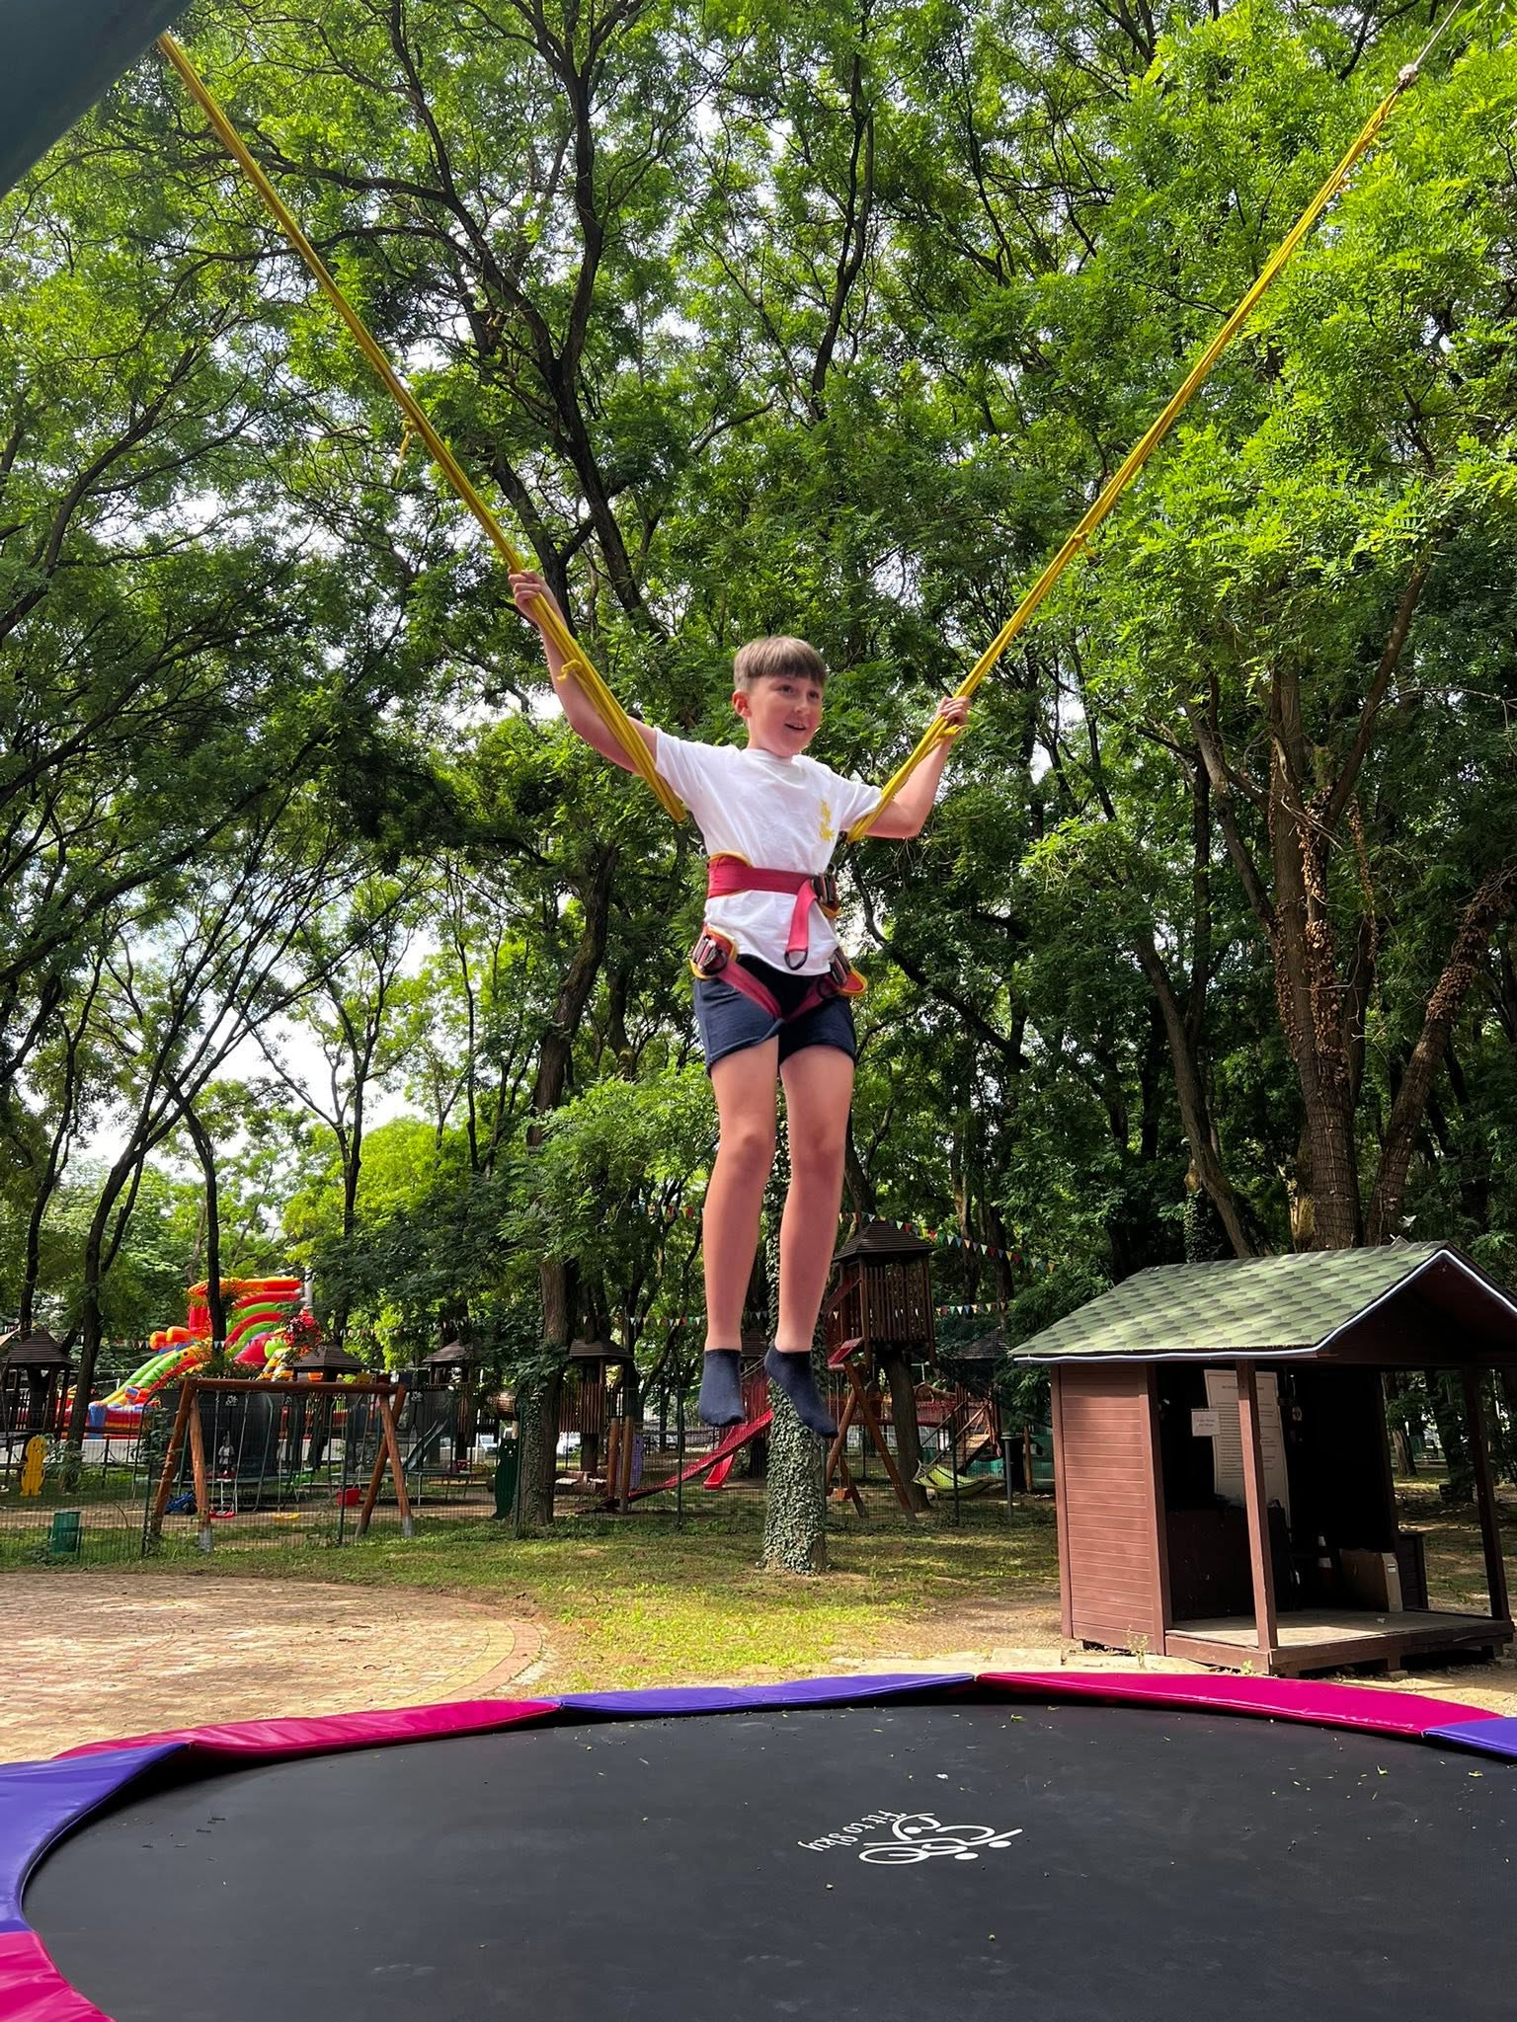
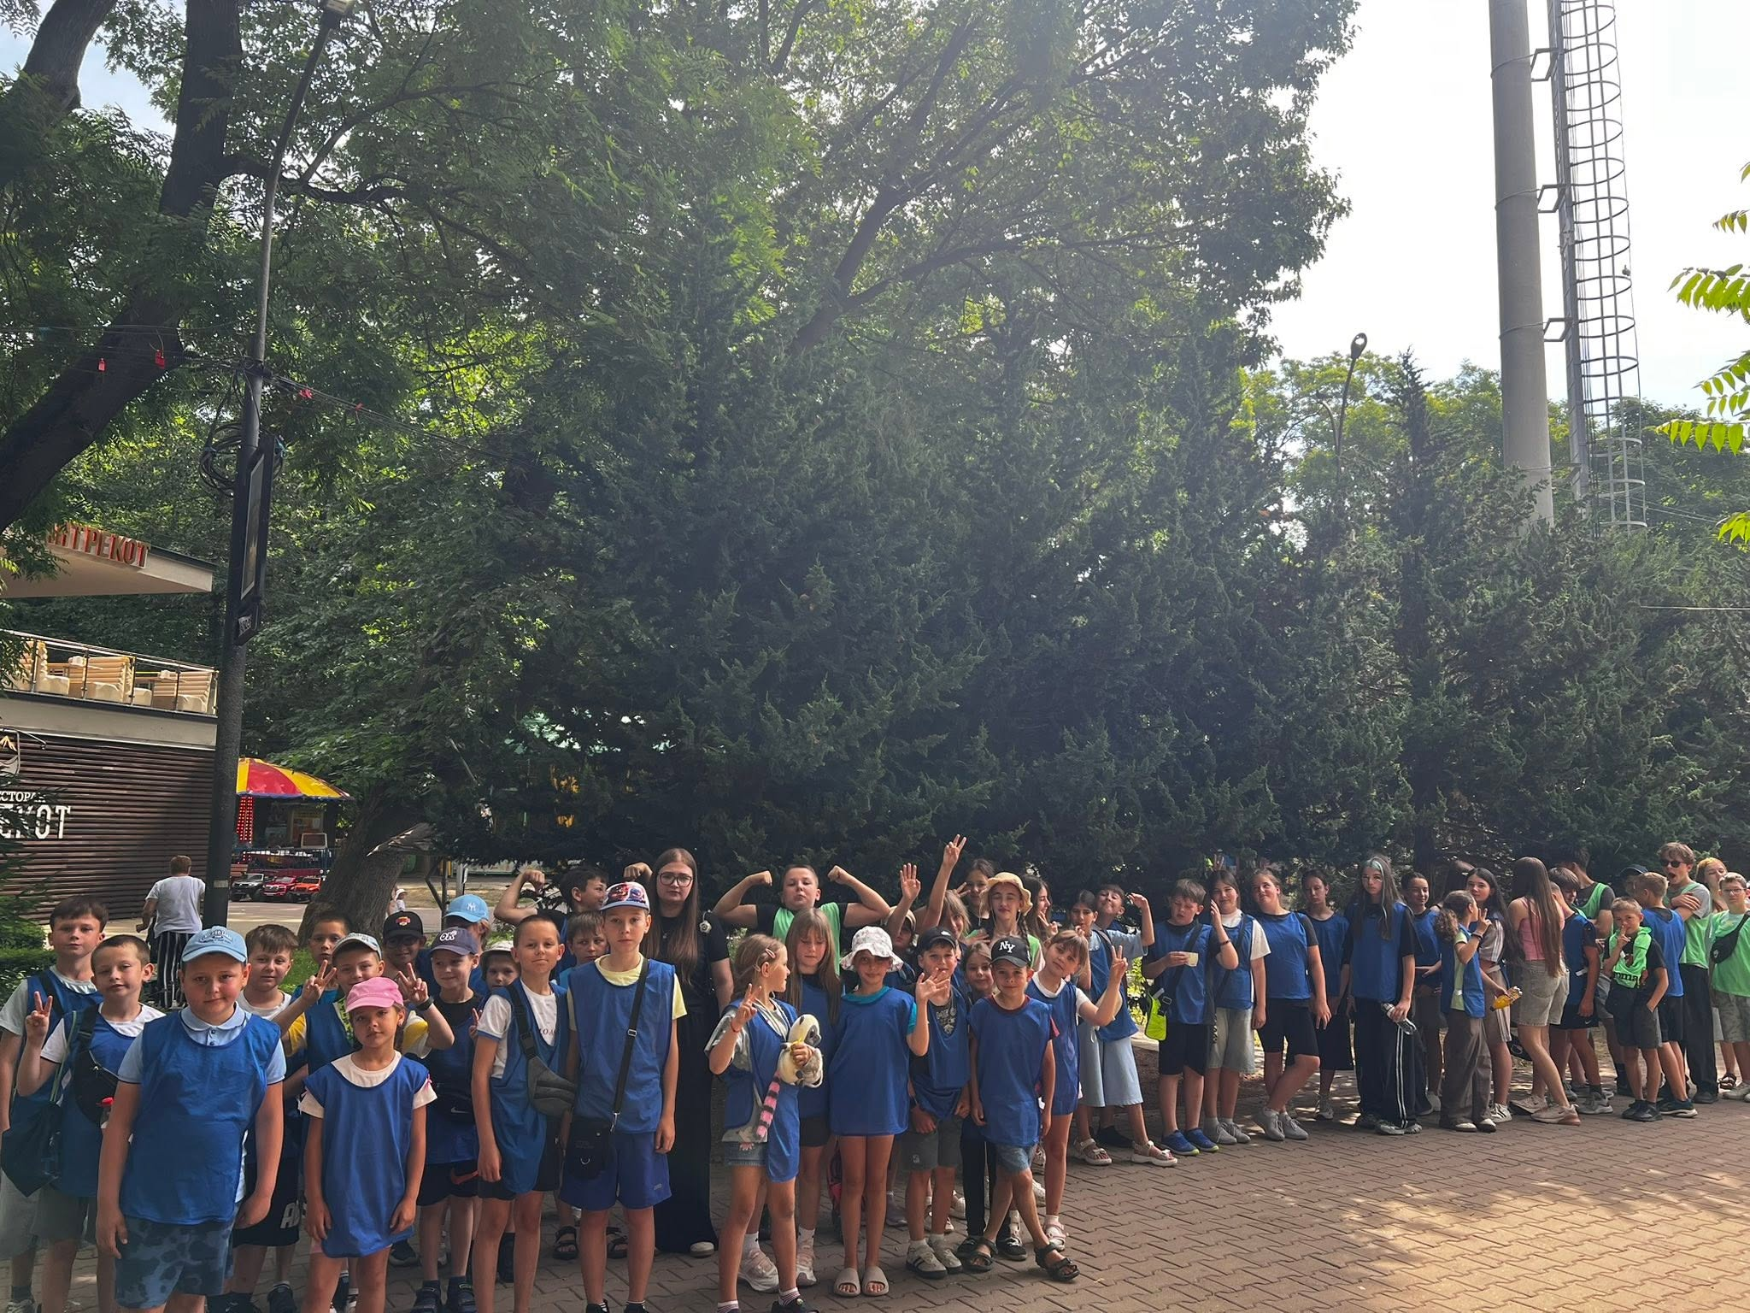
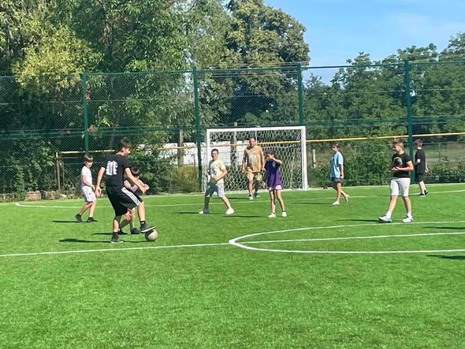
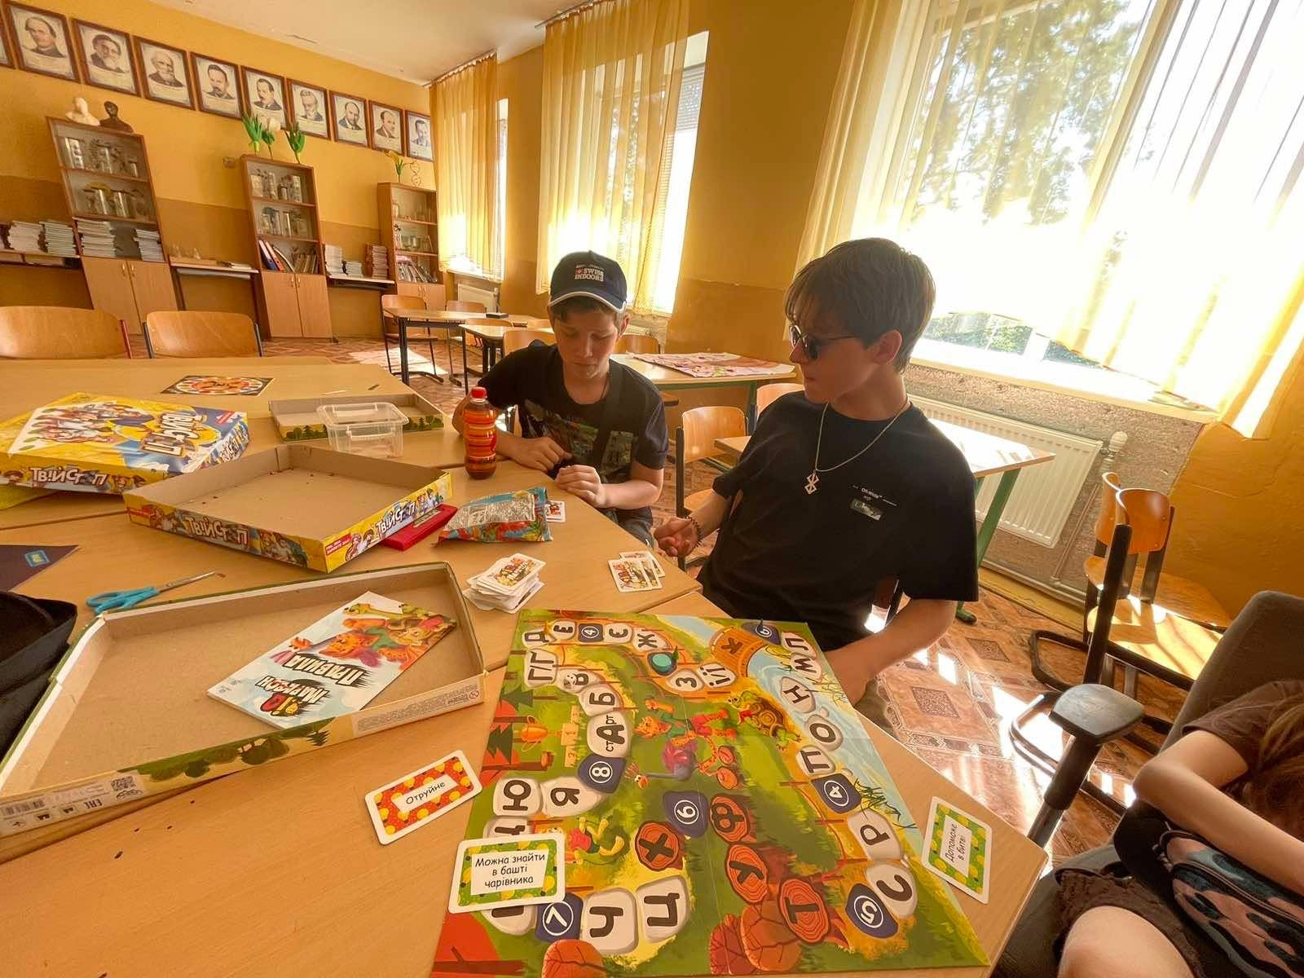
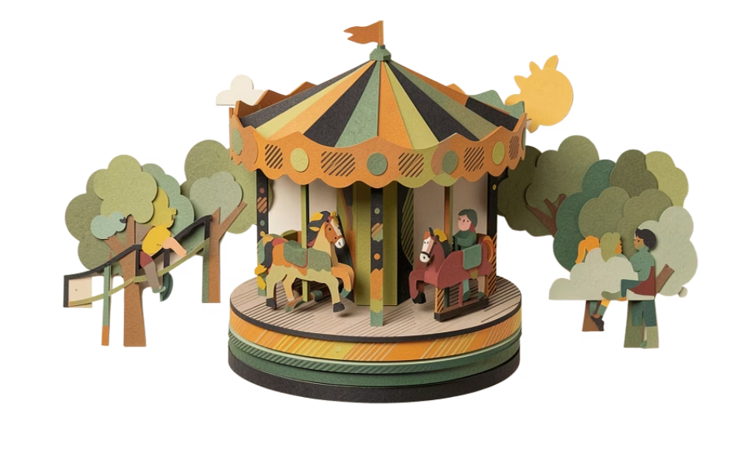
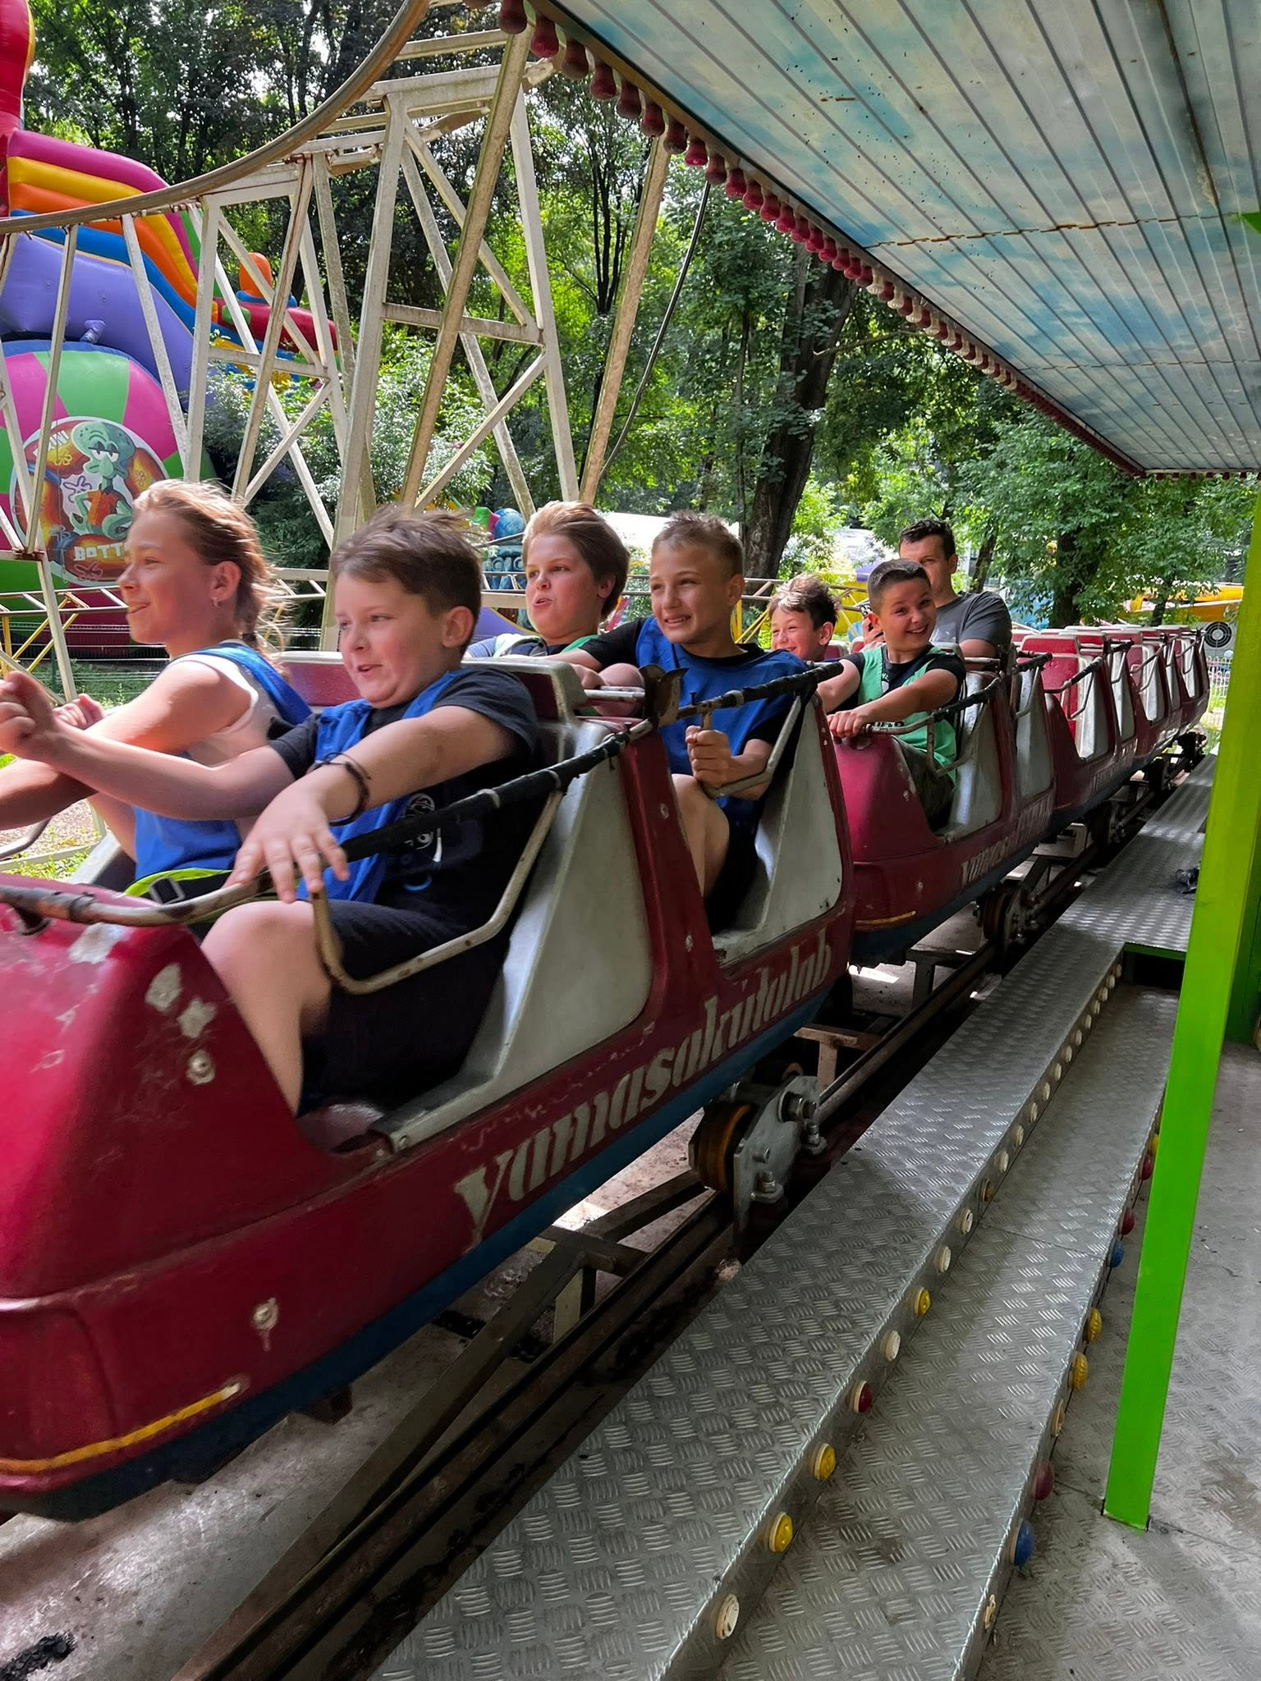
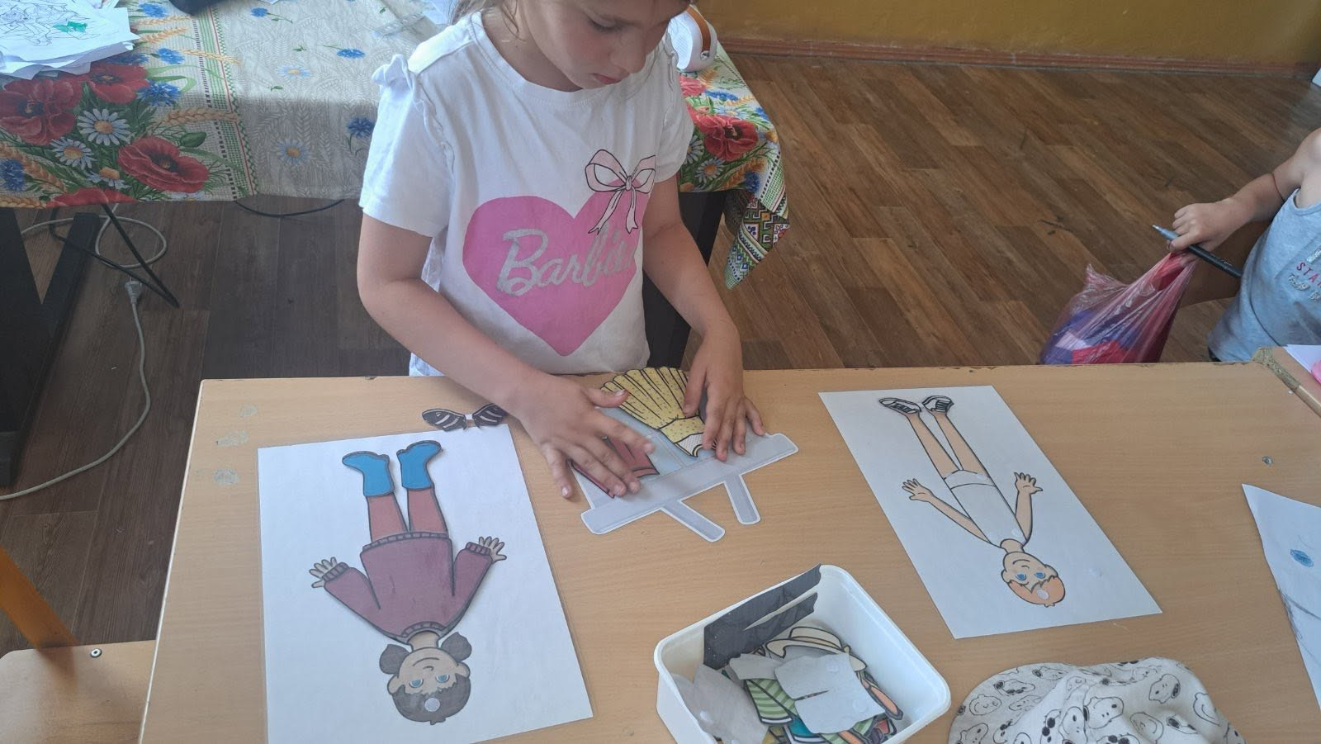
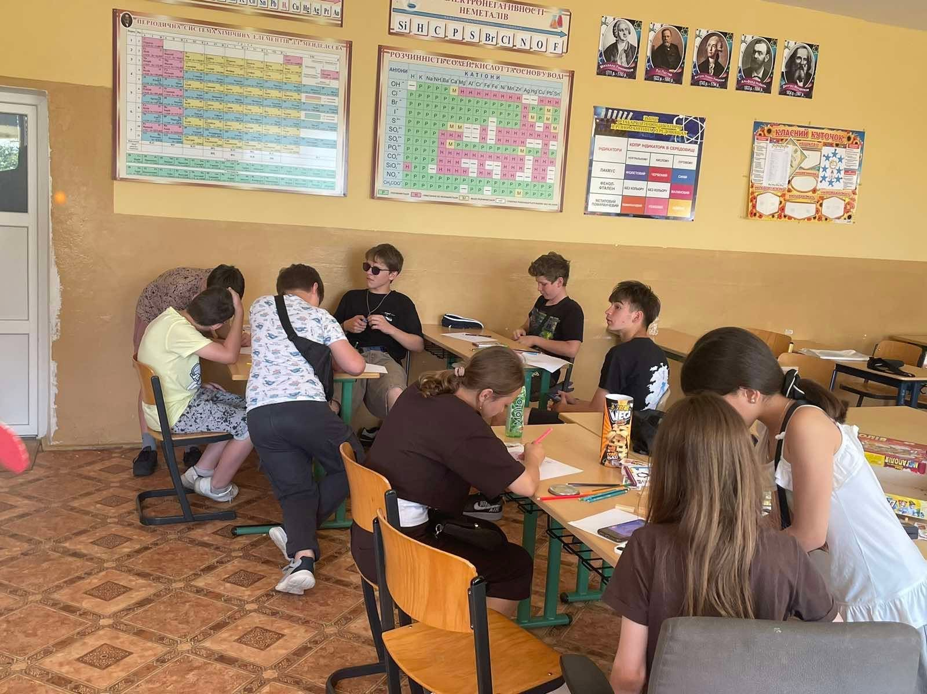
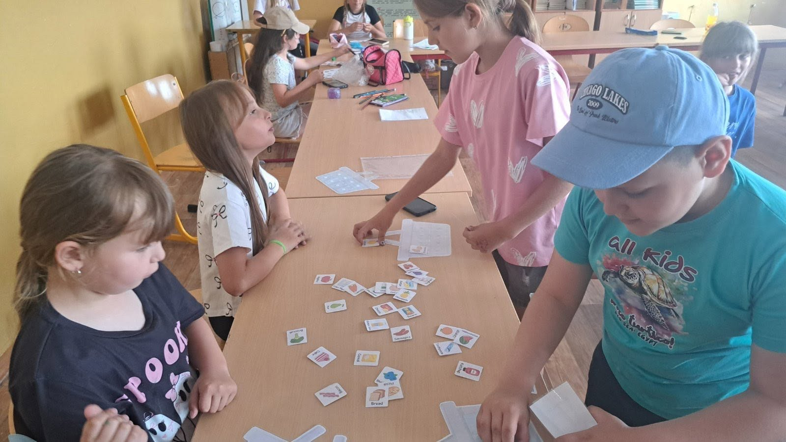
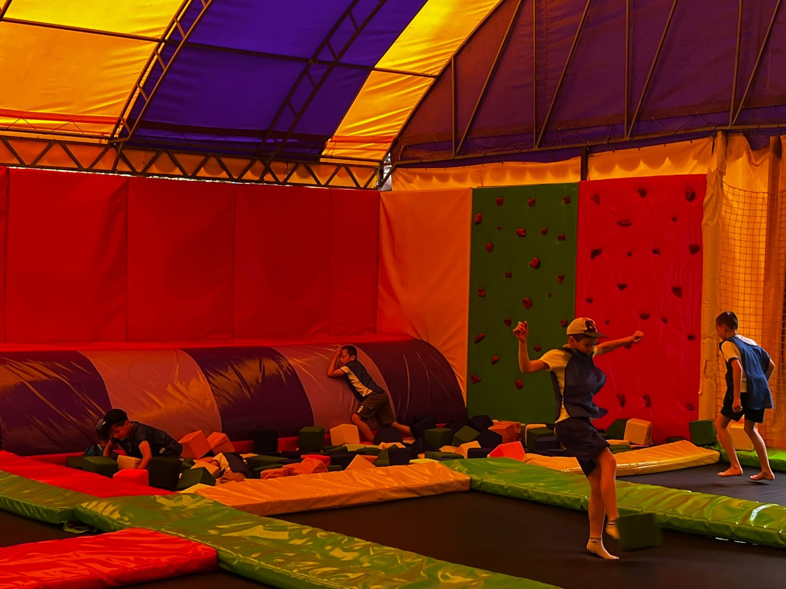
ДНІ 5–6
Творчі майстерні, «Монополія» та парк атракціонів
День 5 — Творчість і командна гра
День 6 — Боздоський парк
Мистецькі заняття, спортивні змагання та творчі майстерні наповнили день. Особливо захопливим став веселий флешмоб, який згуртував дітей. Справжнім хітом стала «Монополія» — гра, що навчила працювати в команді та приймати рішення.
Вихованці відвідали Боздоський парк, де на них чекали безкоштовні атракціони. Радісні усмішки, захоплені вигуки та море позитивних емоцій супроводжували дітей протягом усієї поїздки. Вони із задоволенням каталися на атракціонах, прогулювалися мальовничими алеями парку, відпочивали на свіжому повітрі та грали у волейбол.

Slide 7
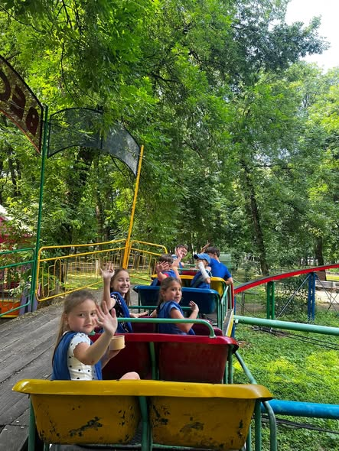
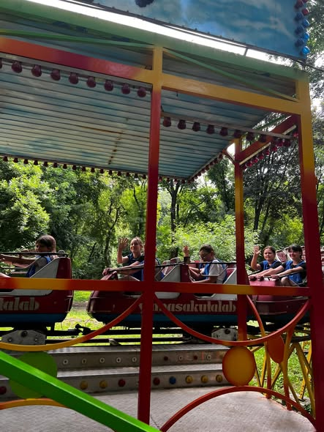
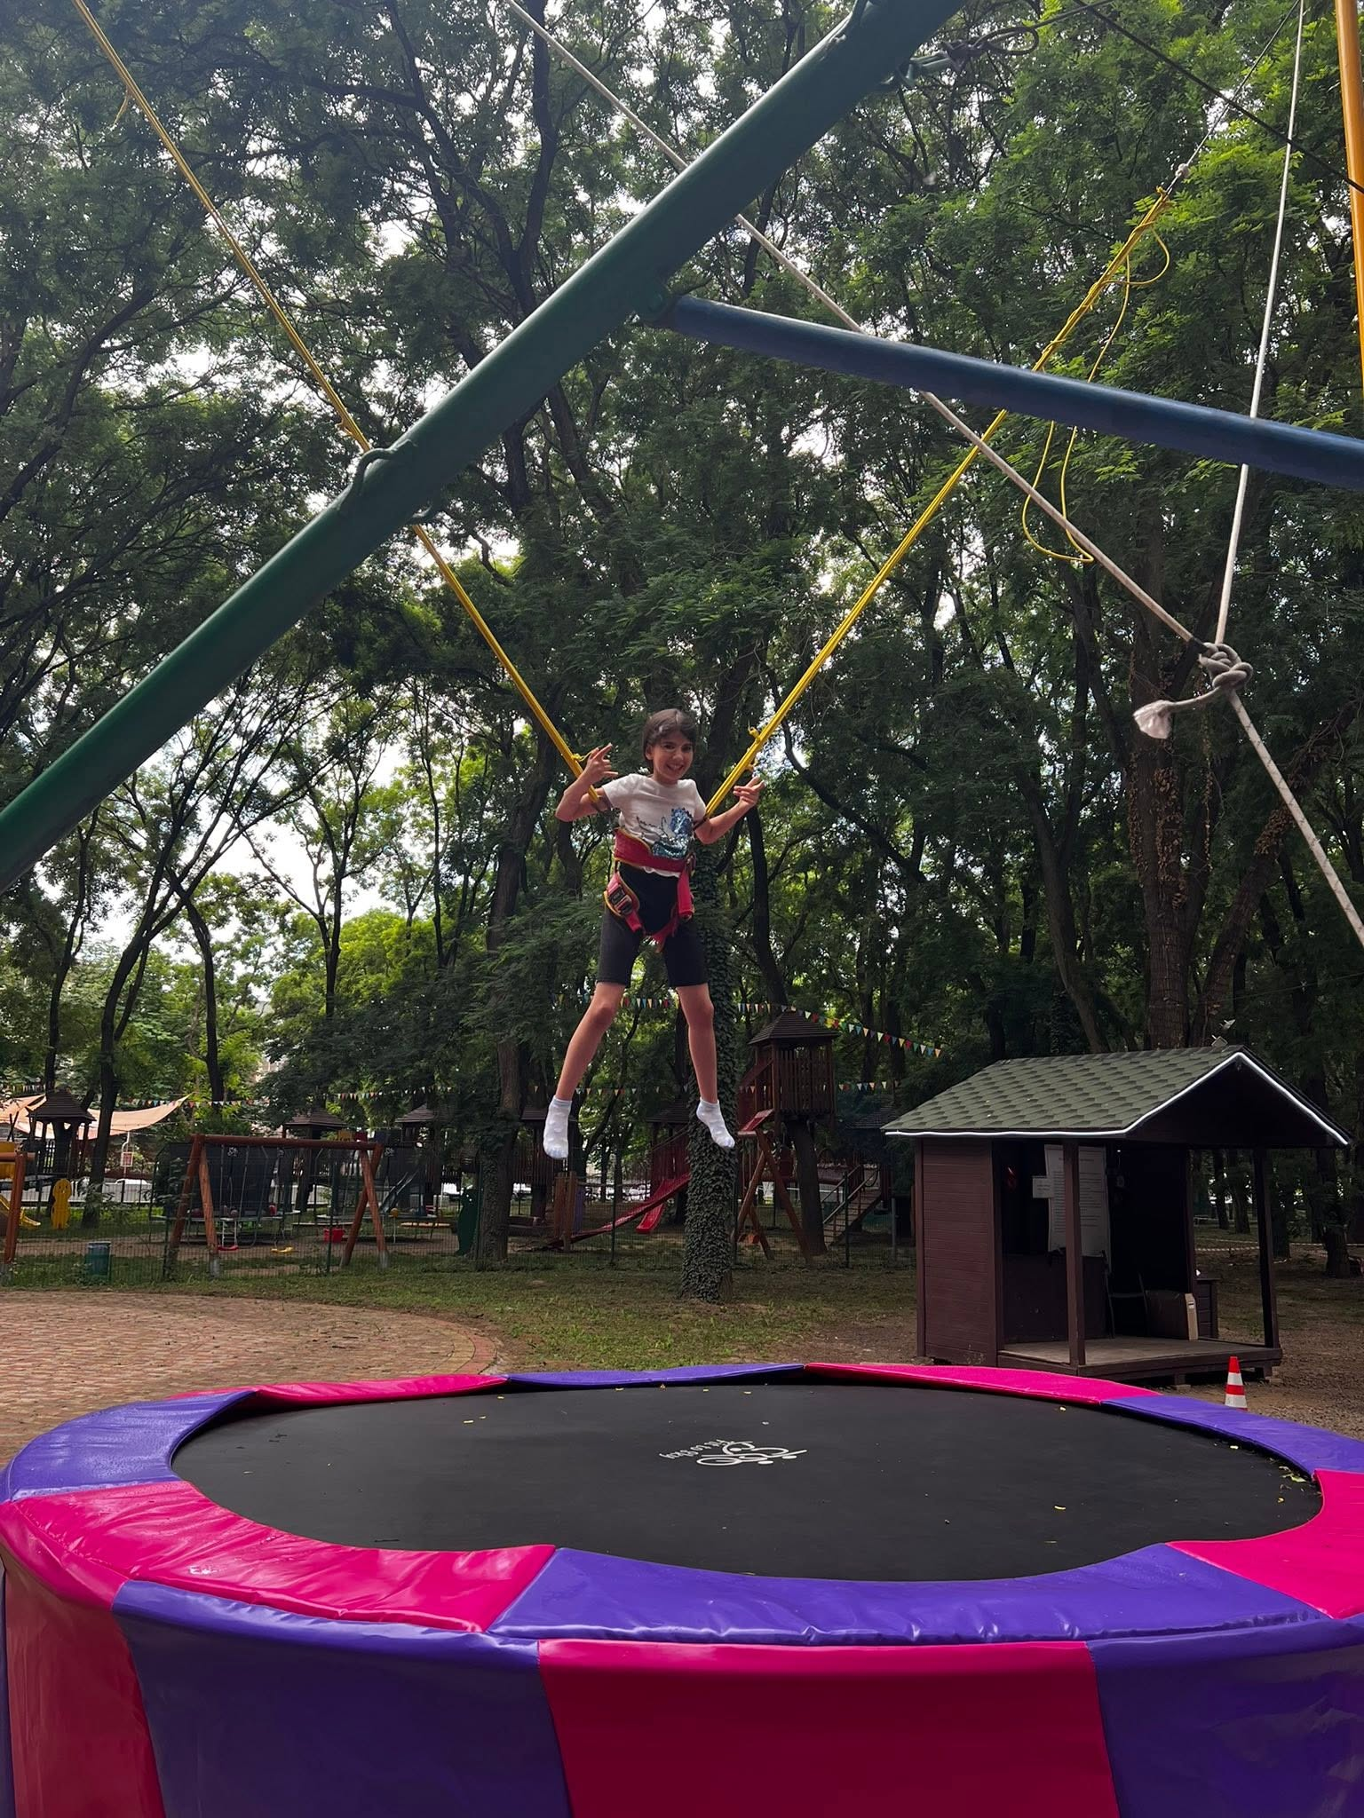

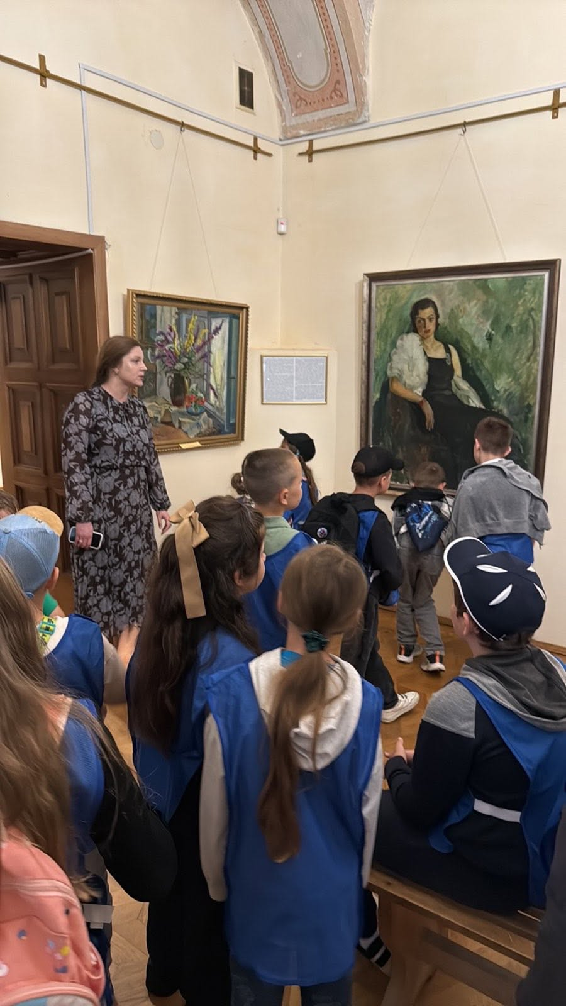
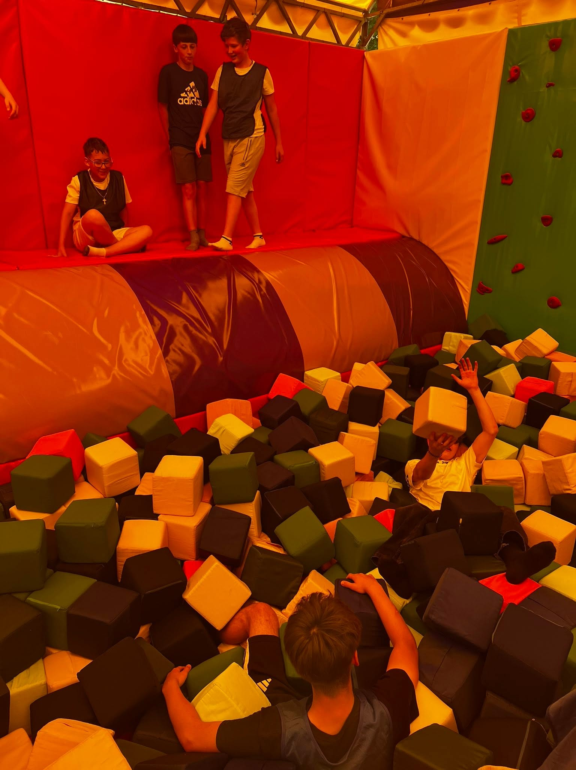
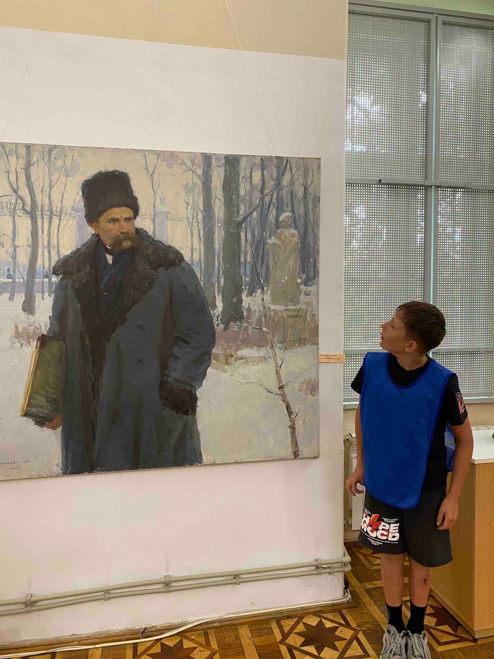
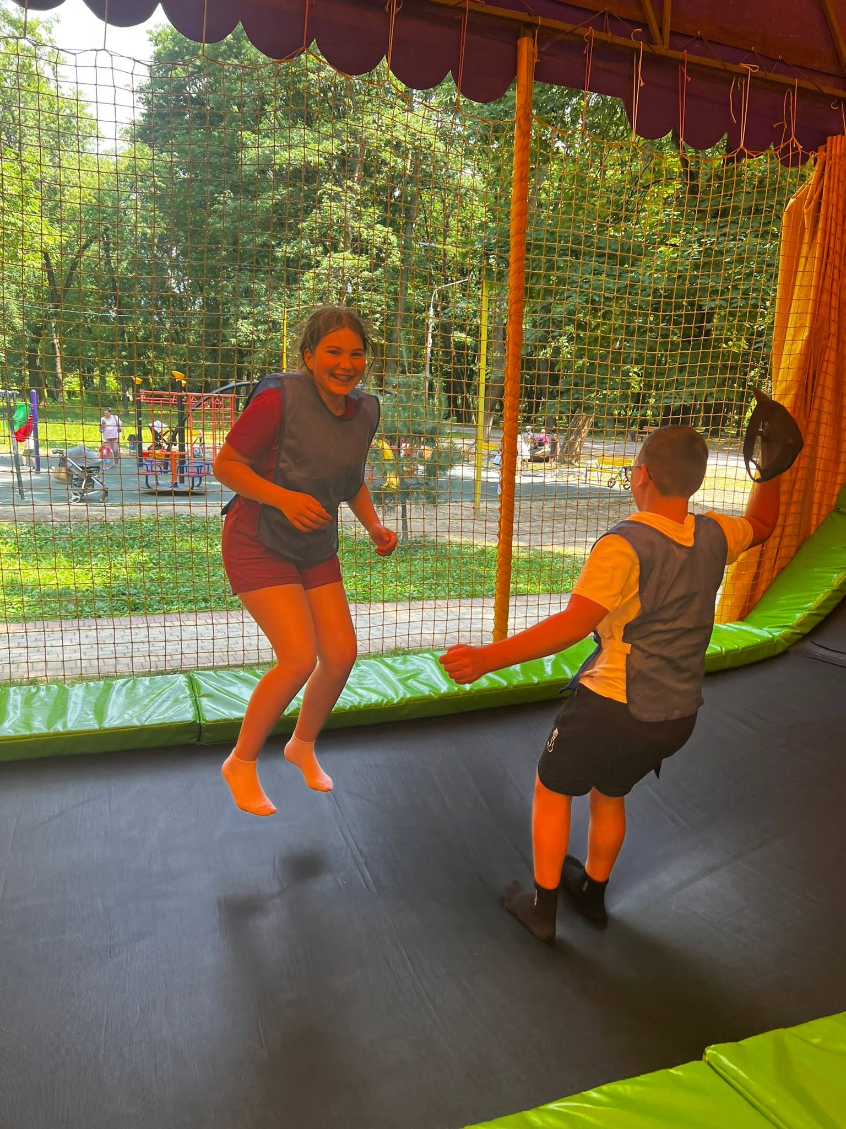
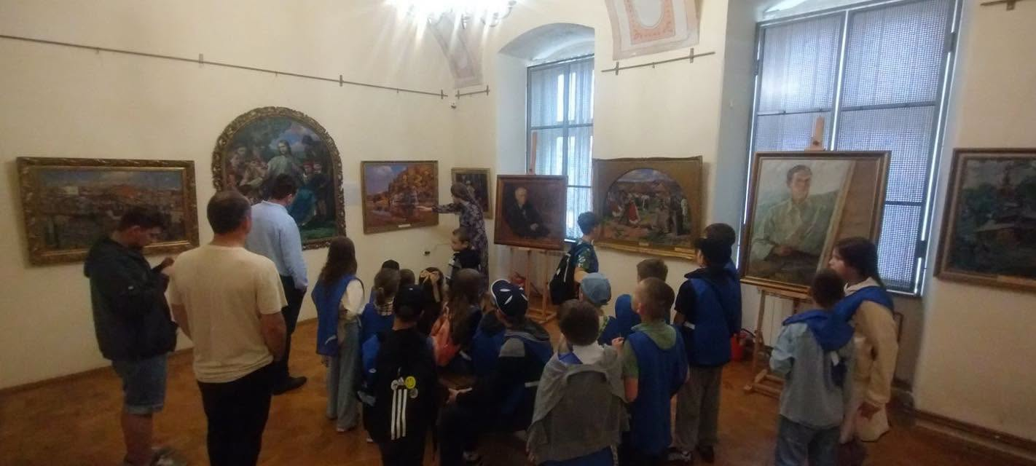
ДНІ 7–8
Екватор зміни: мистецтво та музика
Сьомий день — екватор нашої незабутньої зміни! Частина таборівців знову відвідала Боздоський парк атракціонів: веселі каруселі, щирий сміх та неймовірні враження подарували чудовий настрій надовго.
8 день. Музей ім. Й. Бокшая
Особливим моментом восьмого дня стало те, що один із наших талановитих учнів продемонстрував свою майстерність гри на піаніно. Його виступ настільки вразив працівників музею, що вони щиро захоплювалися здібностями юного музиканта та не приховували своїх позитивних емоцій. Екскурсія відкрила перед учнями багатий світ живопису, історії та творчості.

Slide 8
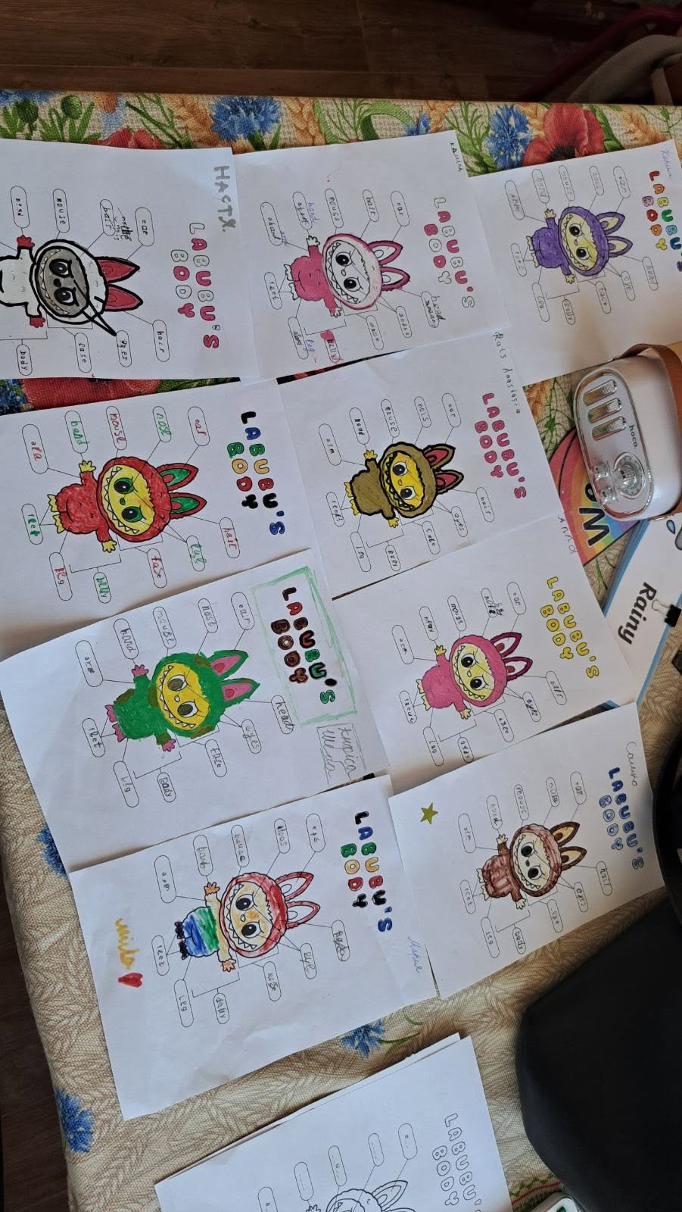
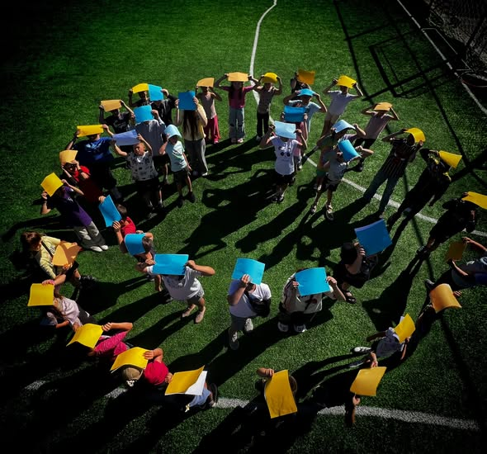
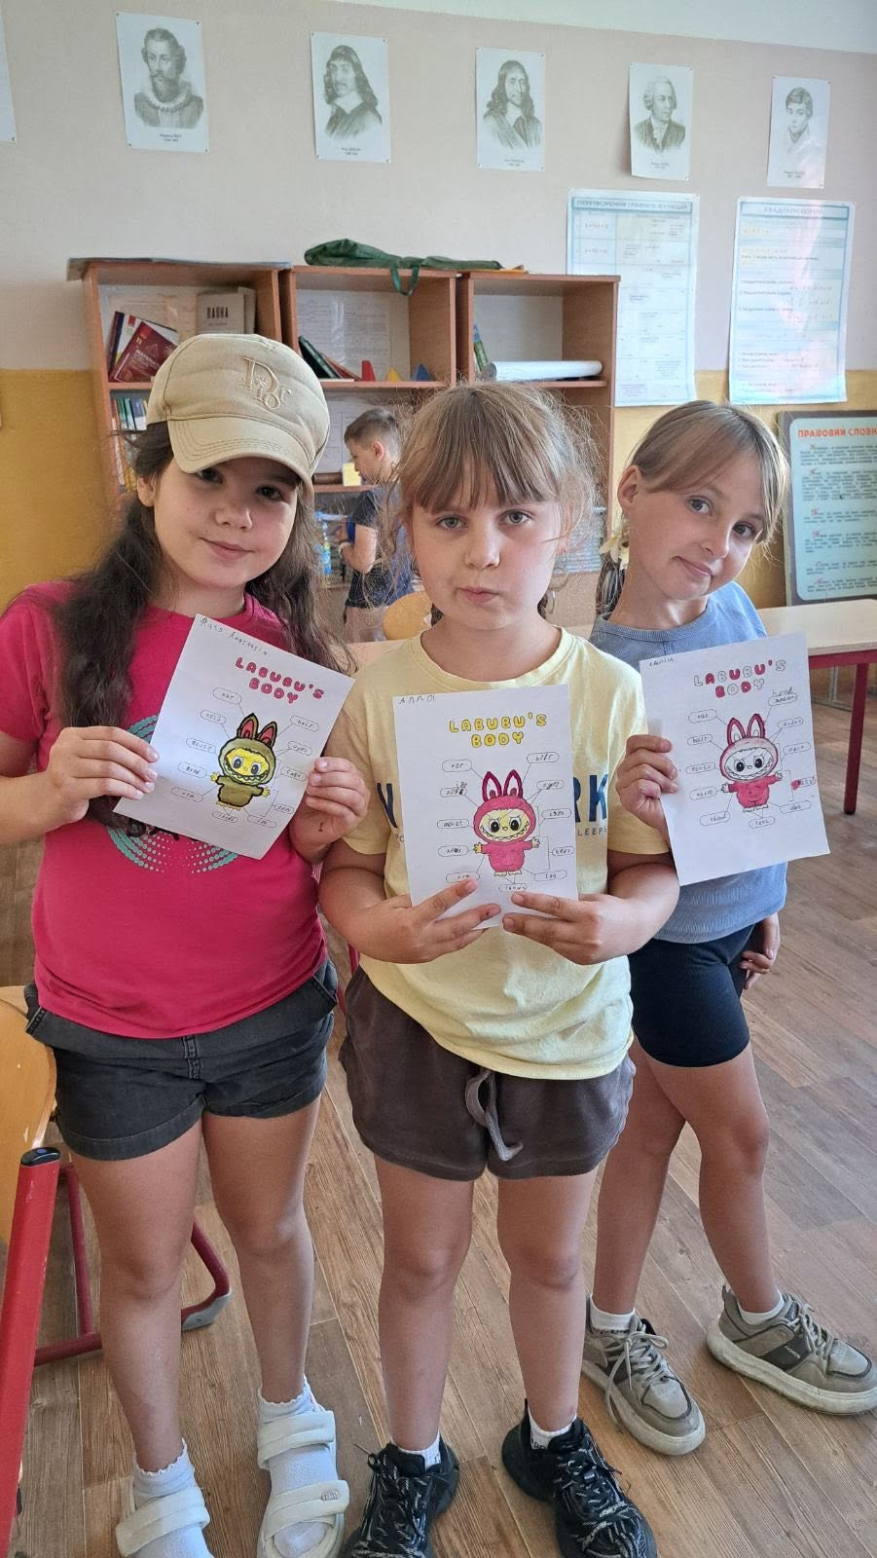
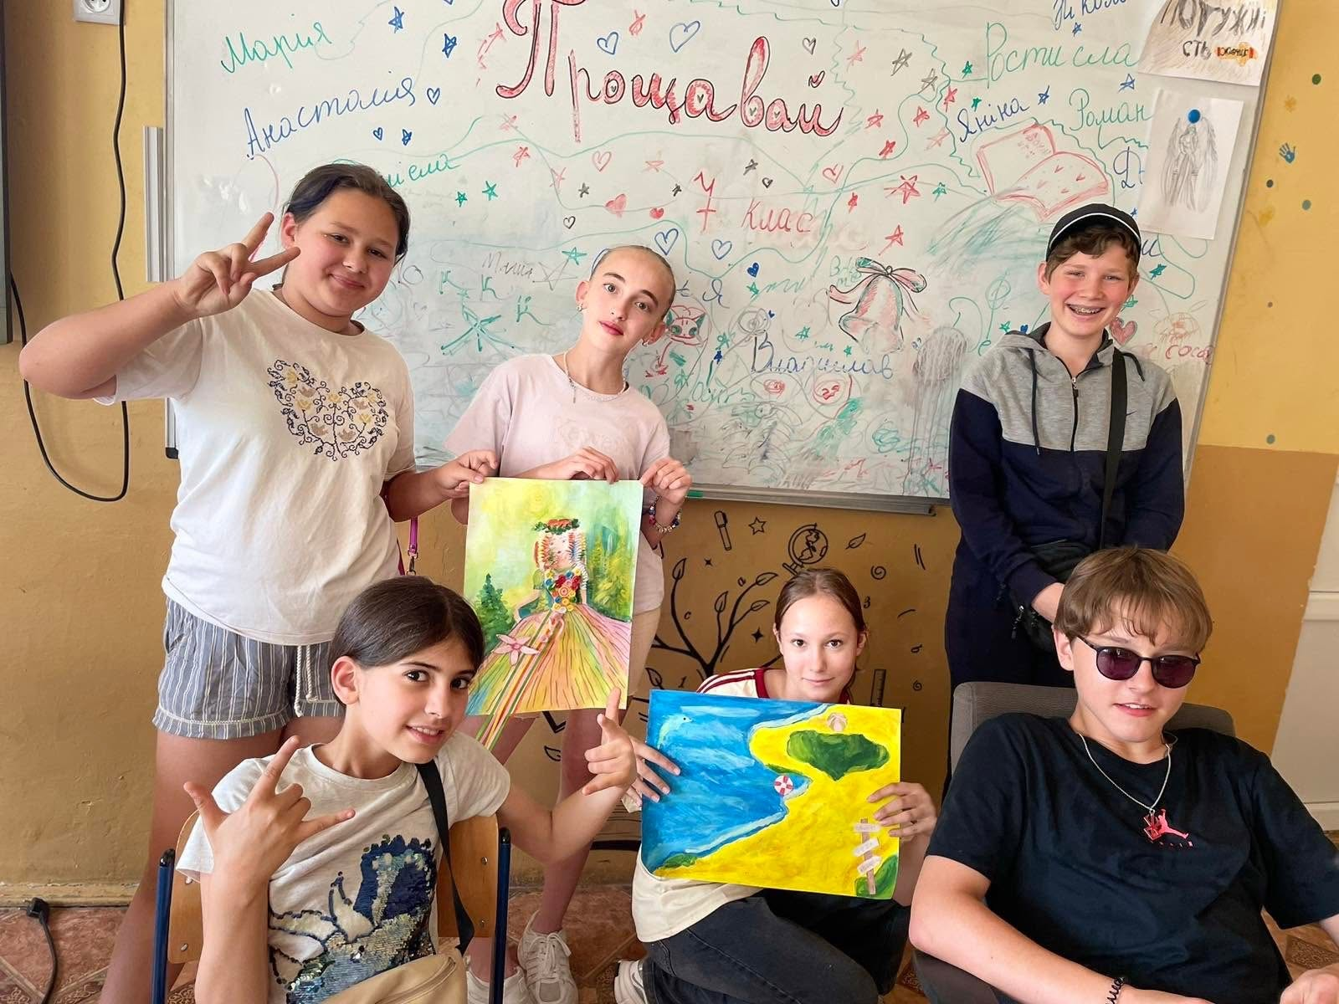
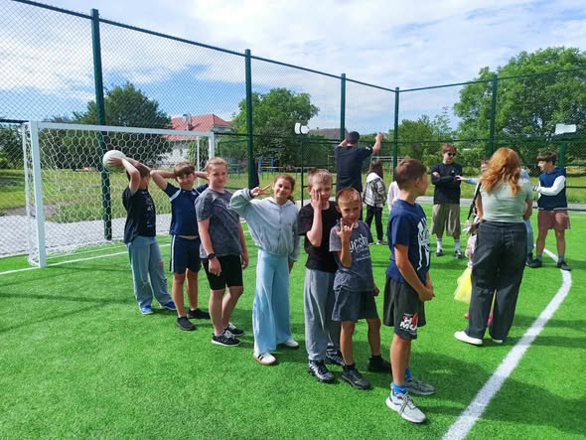
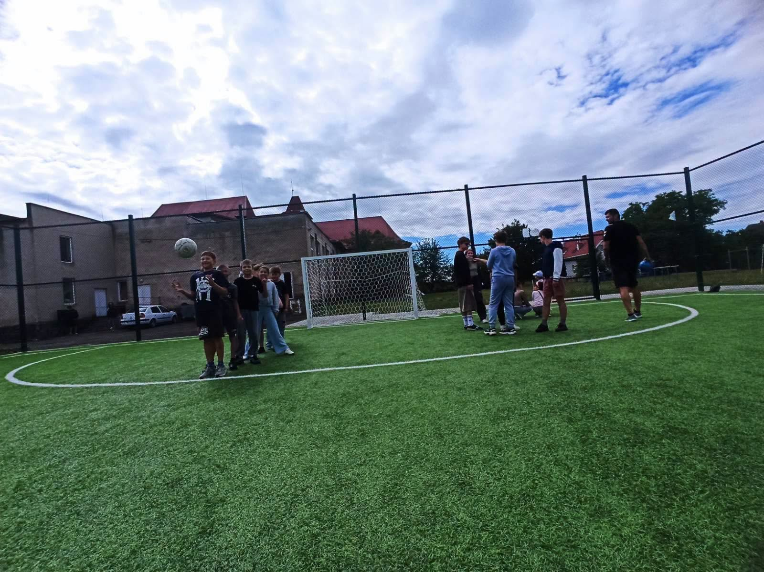
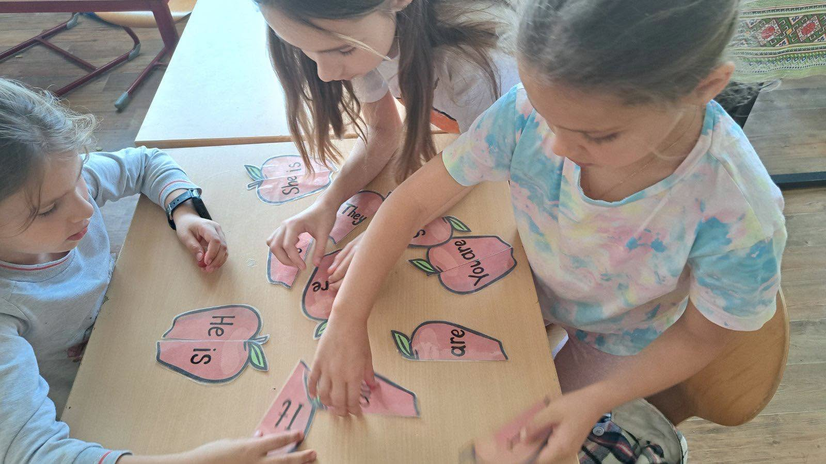
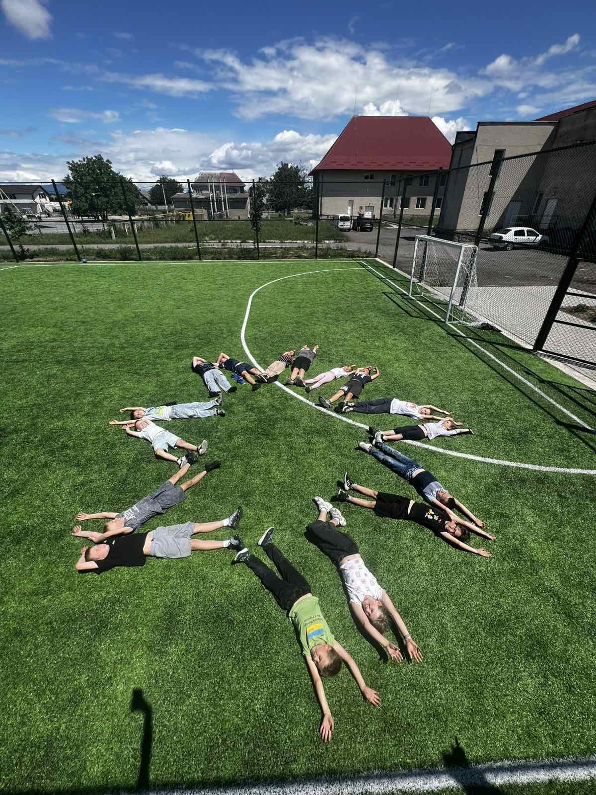
ДНІ 9–10
Флешмоби-символи: зірка єдності та усміхнений смайлик
⭐ День 9 — Велика зірка
😊 День 10 — Великий смайлик
Особливе захоплення викликало мистецьке заняття, під час якого вихованці власноруч виготовляли оригінальні фоторамки — унікальні вироби, що стануть чудовою згадкою про літні дні. Не менш цікаво пройшли заняття з англійської мови в невимушеній ігровій атмосфері.
Справжньою окрасою став запальний флешмоб: учасники об'єдналися, щоб створити велику зірку — символ єдності, дружби та яскравих дитячих мрій. Кожна дитина стала маленьким промінчиком, а разом вони утворили композицію, що нагадала: лише в єдності народжується справжнє світло і сила команди.
Після сніданку діти взяли участь у яскравому флешмобі, під час якого утворили великий усміхнений смайлик. Ця композиція стала символом дружби, радості та єдності. Особливого патріотичного настрою додали кольори смайлика, які ще раз підкреслили любов наших вихованців до рідної України.
Протягом дня на дітей чекало багато цікавих занять: робота в загонах, мовне заняття з англійської мови, мистецька майстерня та спортивні активності.

Slide 9
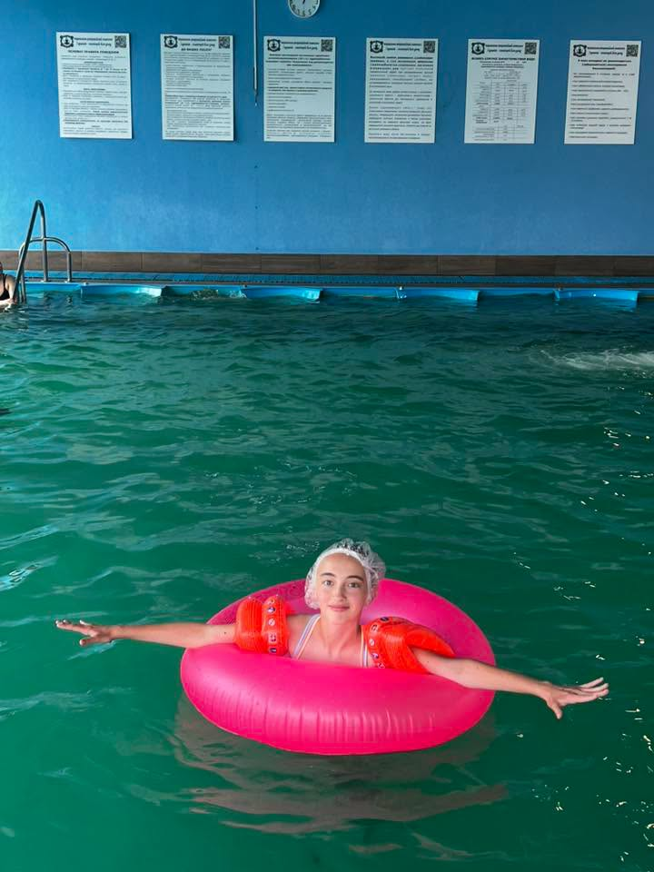
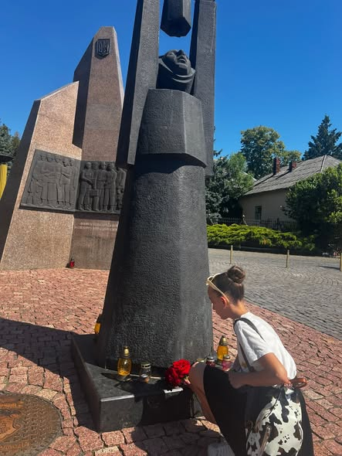
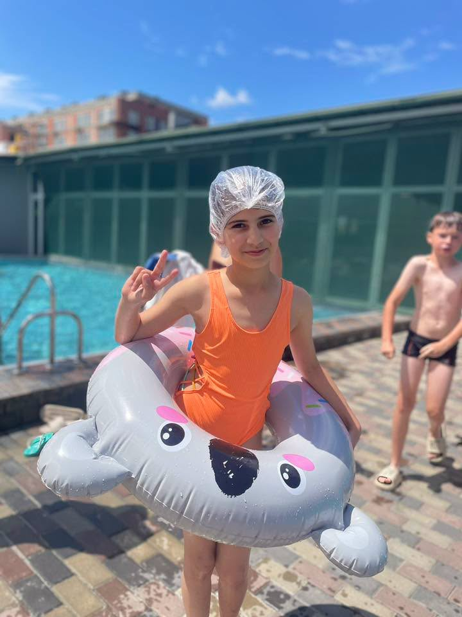






ДНІ 11–13
Алея Слави, басейн «Гармонія» та підготовка до фіналу
День 11 — Алея Слави
День 13 — Фінальна підготовка
Вихованці 3-го загону відвідали музей Бокшая, а потім — Алею Слави в Ужгороді. Діти поклали квіти до місць поховання захисників та хвилиною мовчання вшанували пам'ять Героїв, які віддали життя за Україну.
Вихованці продовжили відвідувати басейн «Гармонія» та активно готувалися до звітних виступів. Кожен загін отримав творче завдання, над яким старанно працював протягом останніх днів зміни.
1
2
3
День 12 — Басейн «Гармонія»
Особливою подією стала поїздка частини дітей до басейну «Гармонія». Водні розваги, активний відпочинок та веселе спілкування подарували безліч яскравих вражень.

Slide 10









ДЕНЬ 14 · ФІНАЛ
День прощання, вдячності та яскравих спогадів
Головною подією останнього дня став звітний концерт, до якого вихованці старанно готувалися. Кожен загін представив свою творчу програму: пісні, запальні танці, щирі усмішки та море позитивних емоцій. Концерт вкотре довів, наскільки талановитими, творчими та дружними є наші вихованці.
🎤 Звітний концерт
🧺 Дружній пікнік
💛 До нових зустрічей
У залі панувала тепла атмосфера, лунали гучні оплески, а в очах дітей світилися гордість і щастя
Після урочистої частини на всіх чекав пікнік на подвір'ї ліцею — смаколики, спілкування та згадування найкращих моментів
Чотирнадцять днів — одна велика табірна родина. Дякуємо кожному вихованцю, вихователю та організатору за цю незабутню зміну!
«Лише в єдності народжується справжнє світло, радість і сила команди» — саме це ми відчули кожного дня в таборі «Сонячний промінчик».

